Slide 1

SMARTFON APLIKACJE Prowadzenie: Łukasz Szczepańczyk

Slide 2


Slide 3

www.radiosovo.pl

Slide 4
O czym dziś porozmawiamy?
Co to jest aplikacja mobilna?
Rodzaje aplikacji mobilnych
Jak zainstalować, zaktualizować i odinstalować aplikację?
Najciekawsze aplikacje zakupowe, podróżnicze, zdrowotne, komunikacyjne, edukacyjne i inne

Slide 5
Co to jest aplikacja mobilna?

Slide 6
Aplikacja mobilna to oprogramowanie działające na urządzeniach mobilnych takich jak smartfon, tablet, palmtop. Są to programy, które mają na celu ułatwienie lub udostępnienie użytkownikowi określonych funkcjonalności.

Slide 7
Co potrzebuję by zainstalować aplikacje?
miejsce w pamięci urządzenia;
- odpowiednia wersja systemu;

Slide 8
Rodzaje aplikacji
aplikacje bezpłatne
aplikacje częściowo płatne
aplikacje płatne
aplikacje z subskrypcją
bezpłatny okres próbny

Slide 9
Rodzaje aplikacji
aplikacje wymagające rejestracji
aplikacje bez konieczności rejestracji
aplikacje bezpośrednio na telefon
aplikacje na urządzenia peryferyjne (np. opaski, zegarki, drukarki)

Slide 10
Rodzaje aplikacji
działające po włączeniu
działające w tle

Slide 11
Rodzaje aplikacji
Aplikacje biurowe
Aplikacje komunikacyjne
Aplikacje rozrywkowe
Aplikacje edukacyjne
Aplikacje zdrowotne
Aplikacje media społecznościowe
Inne

Slide 12
Podsumowanie
Co to jest aplikacja
Rodzaje aplikacji
Wymagania aplikacji

Slide 13
Gdzie mogę znaleźć aplikacje?
Android:
- Sklep Play
Strona www
IOS:
App Store

Slide 14
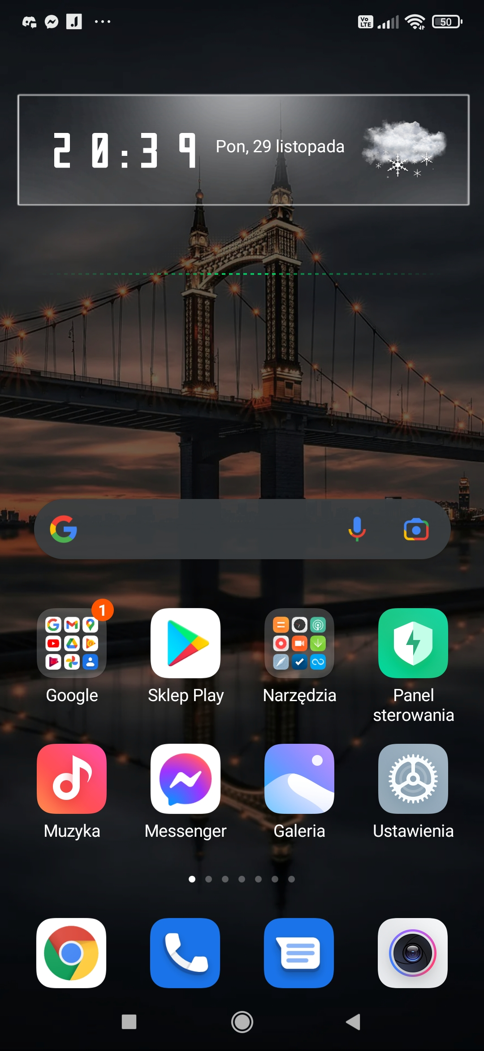


Slide 15
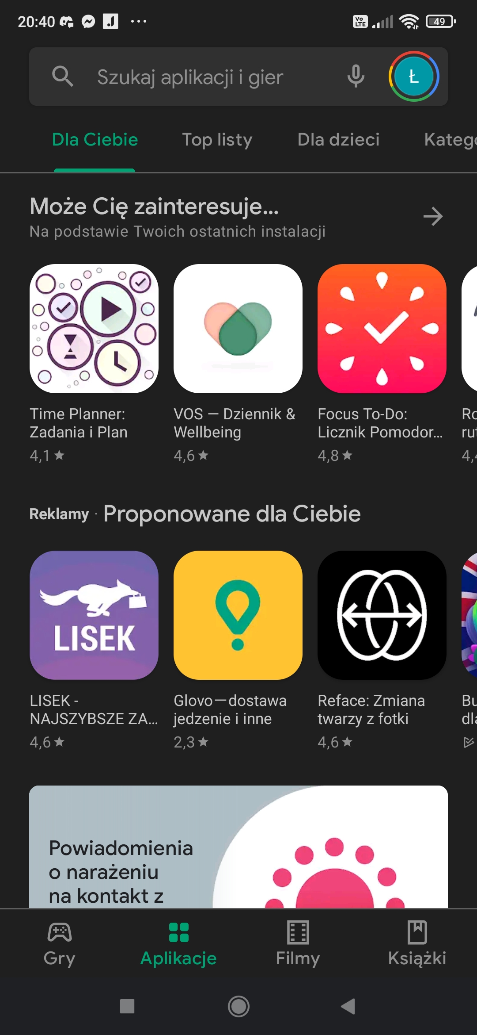

Slide 16
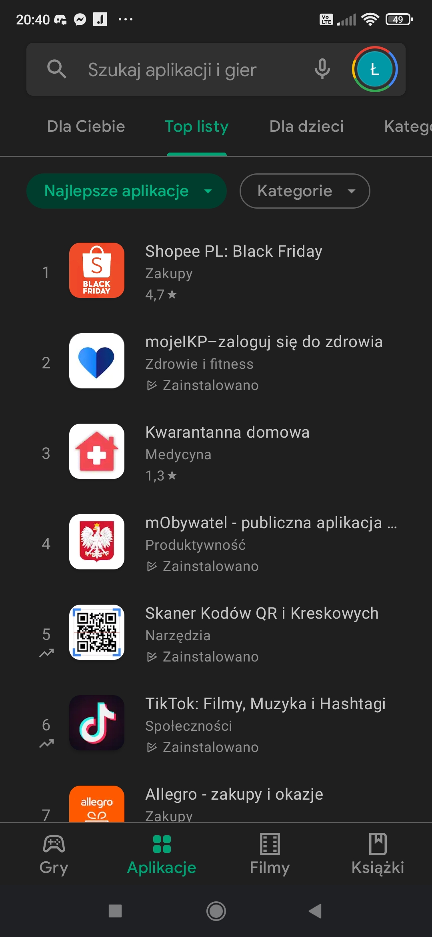

Slide 17
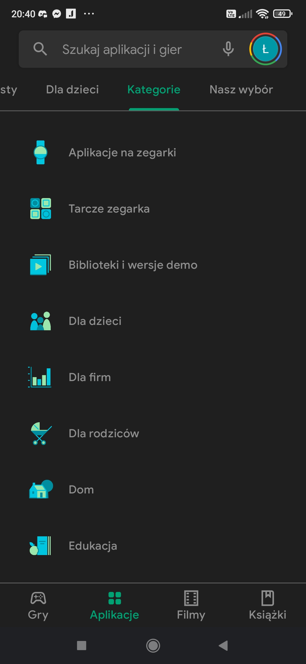

Slide 18
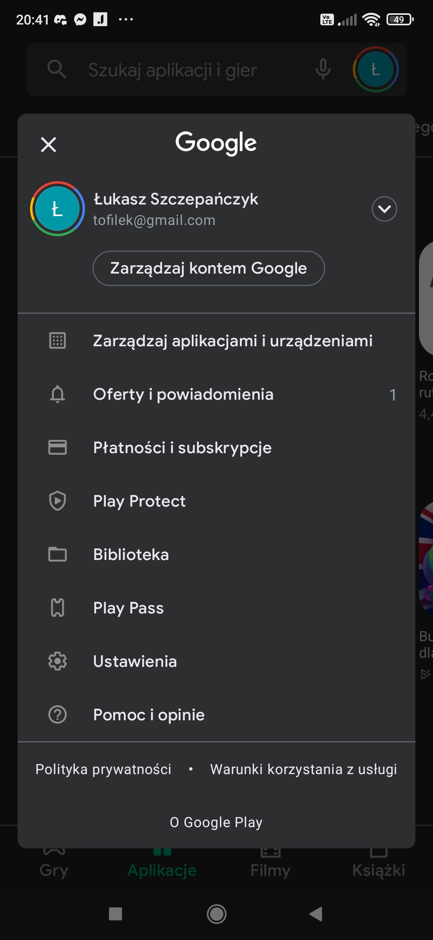

Slide 19
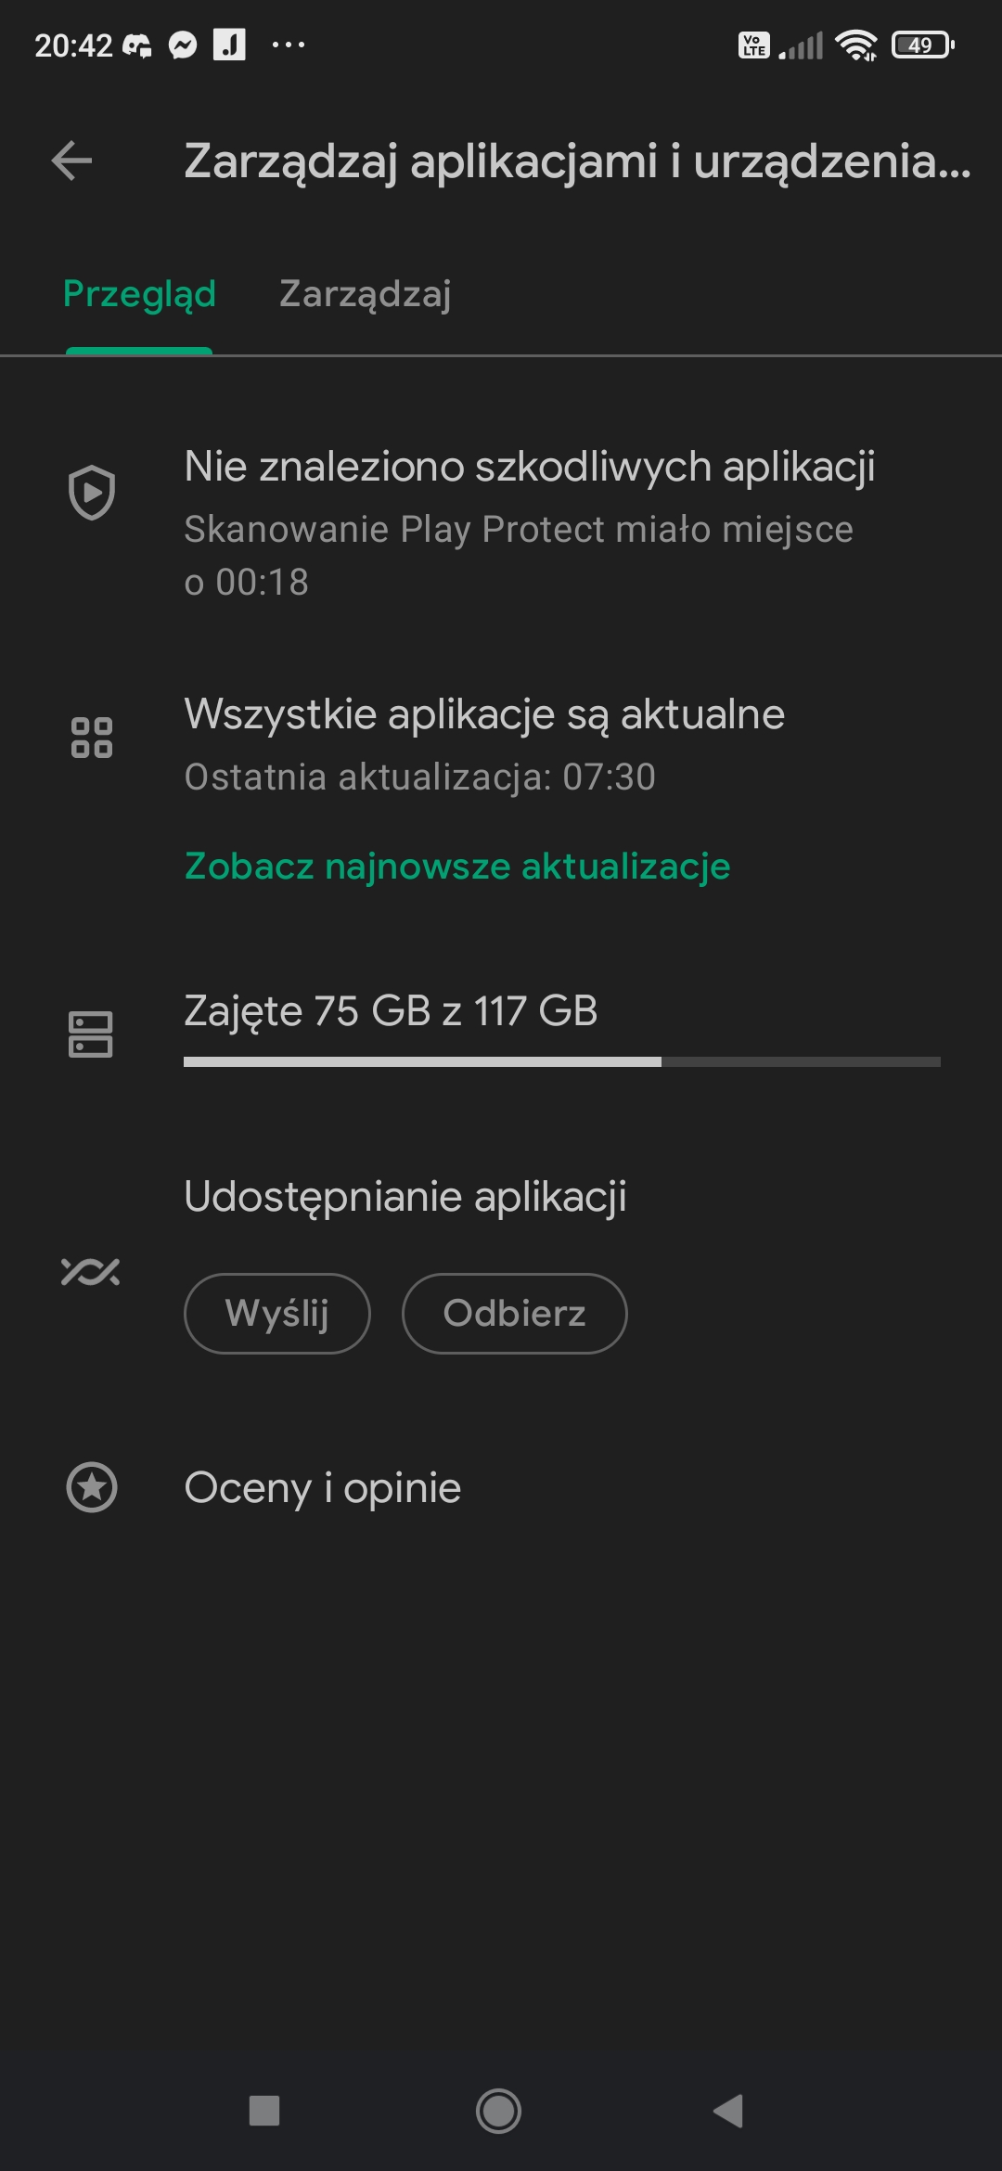

Slide 20
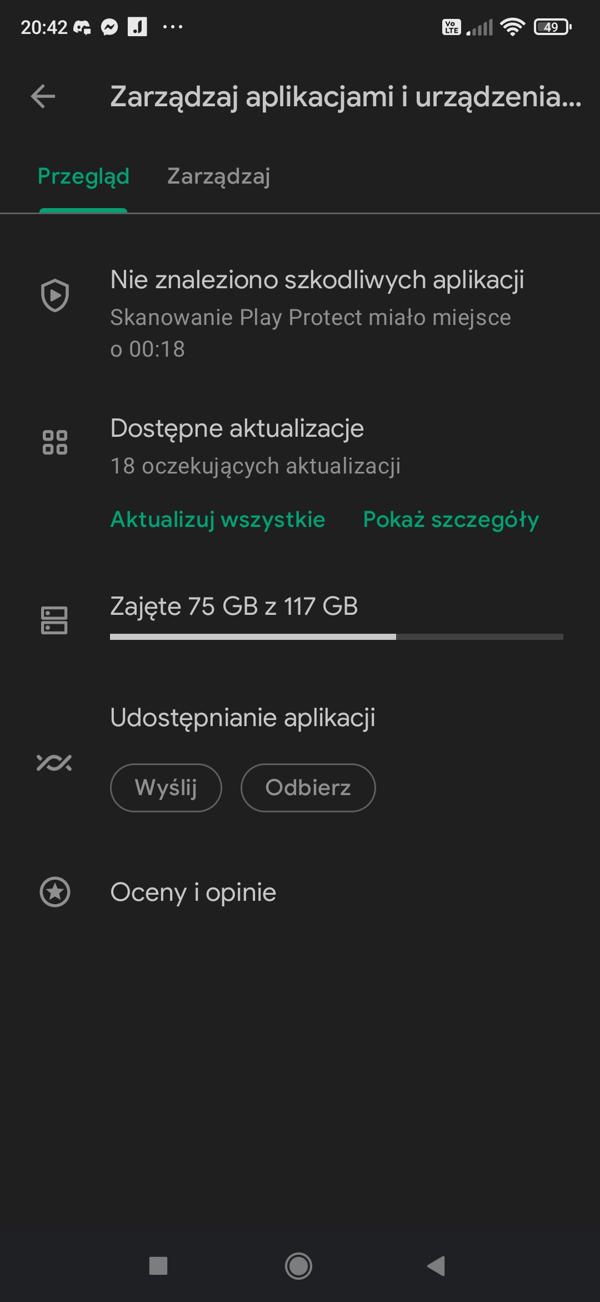

Slide 21
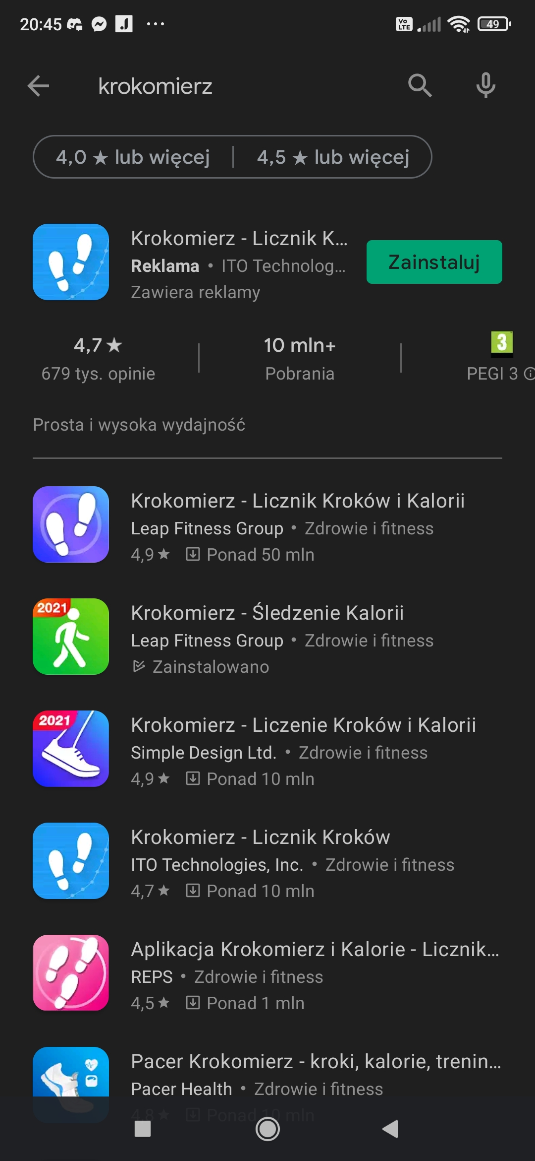

Slide 22
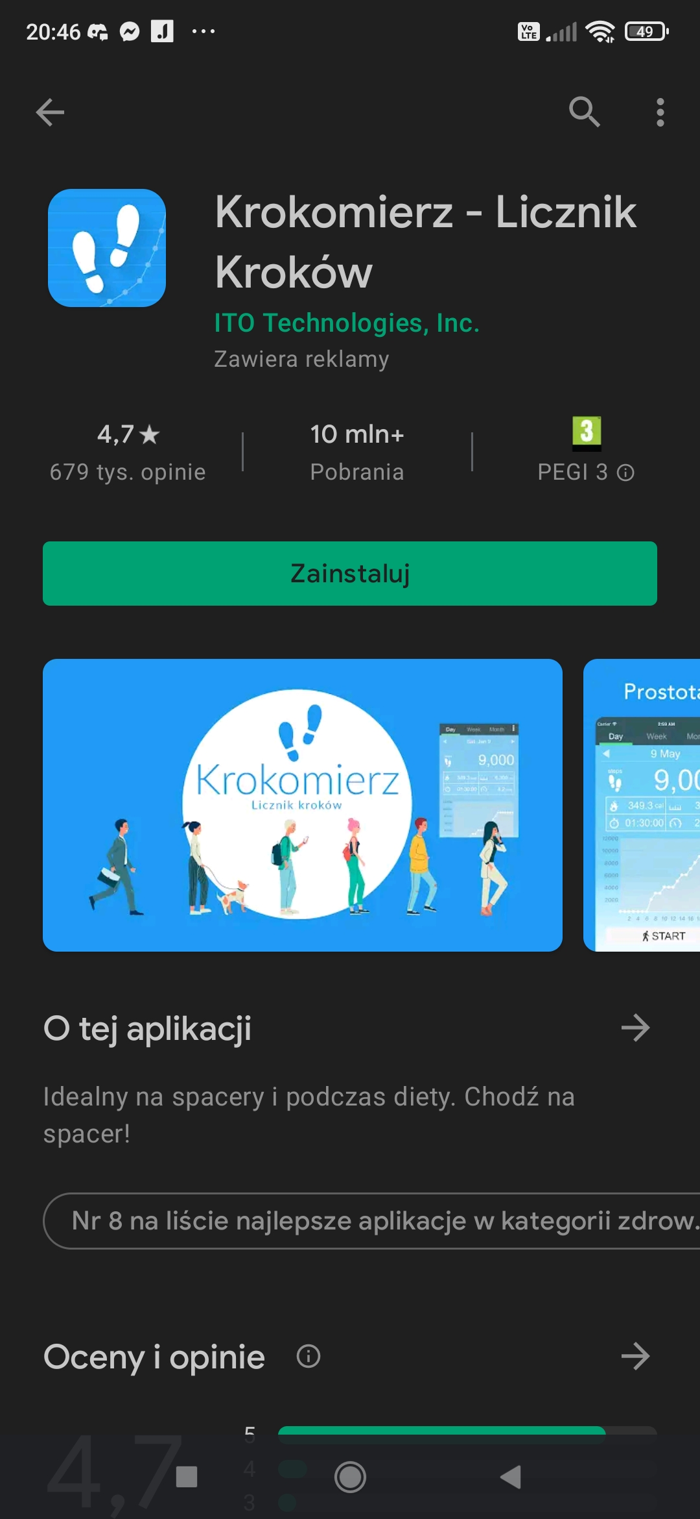

Slide 23
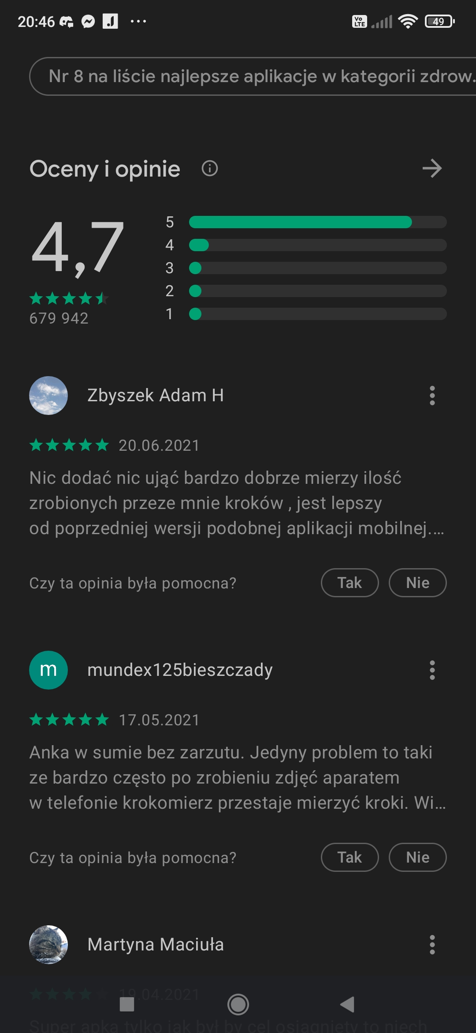

Slide 24
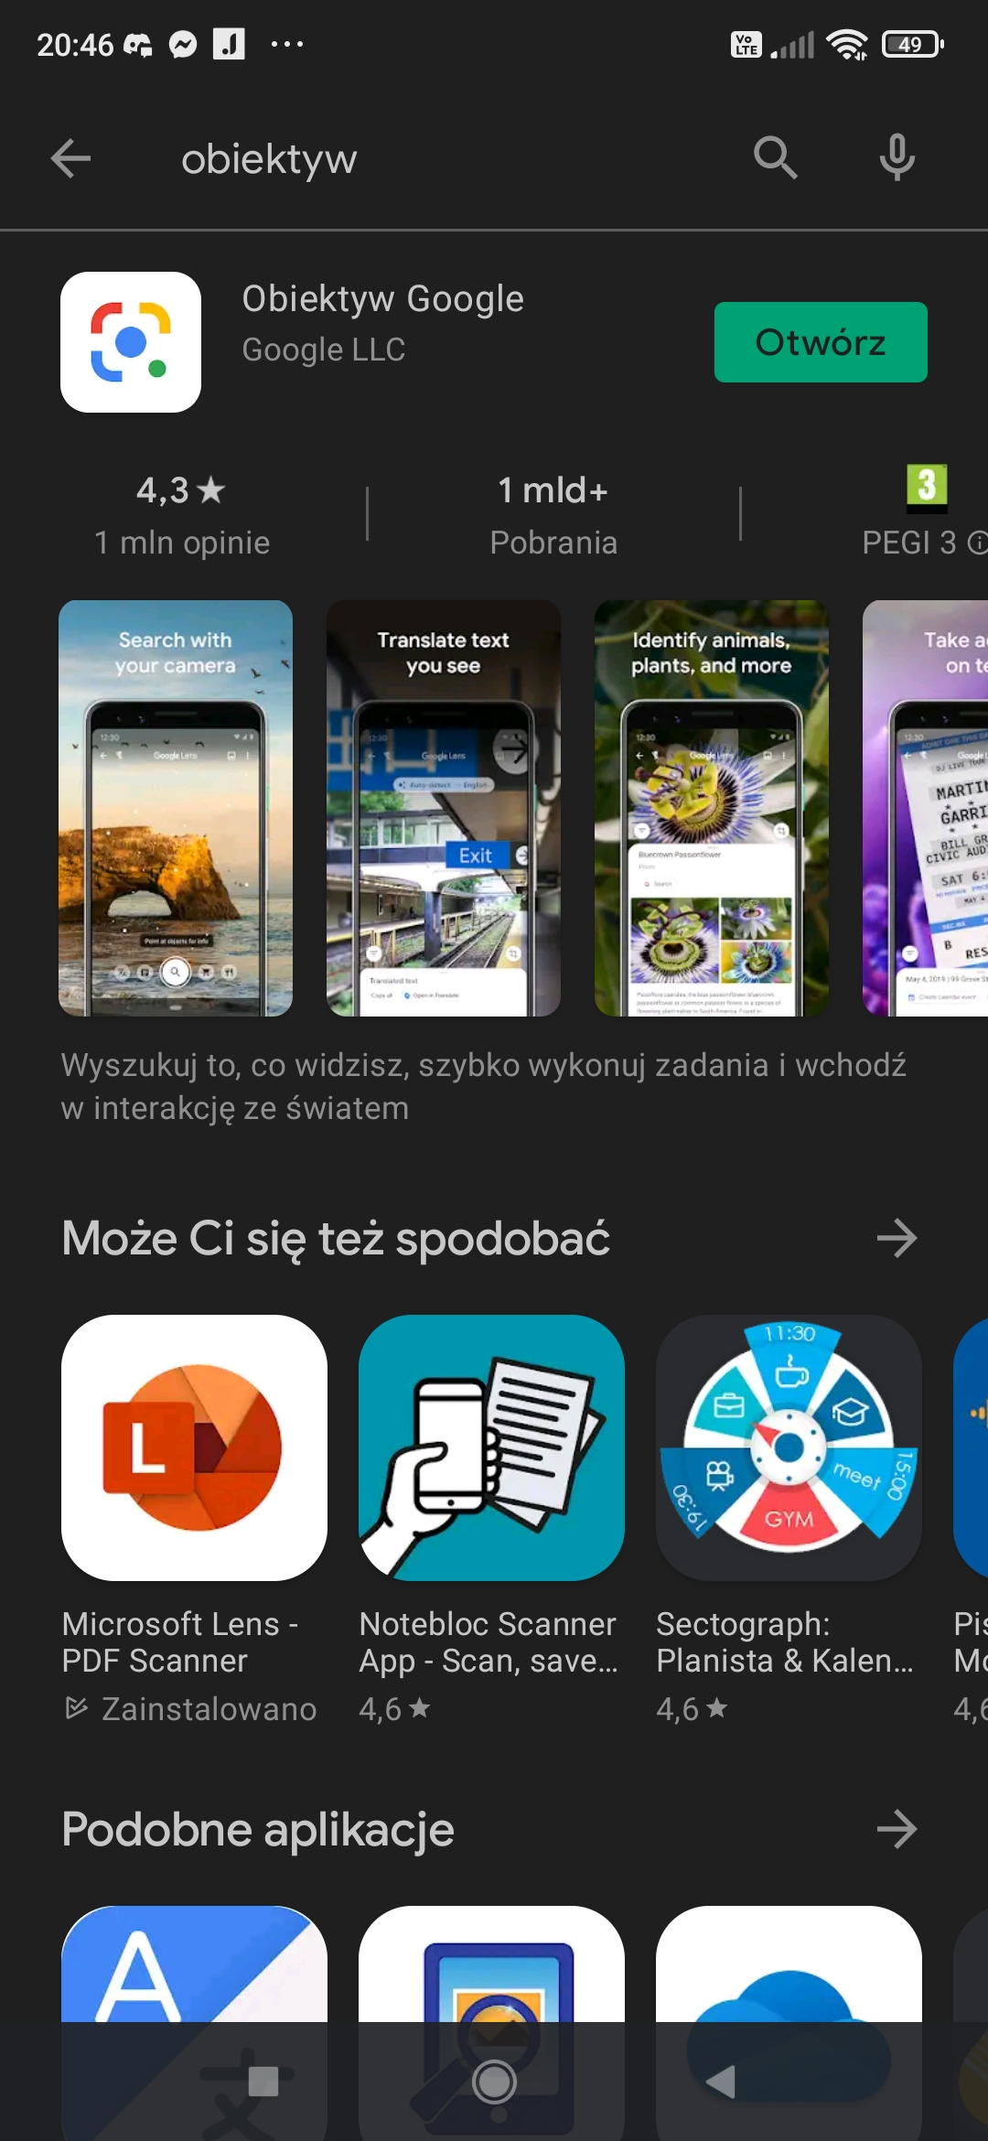

Slide 25
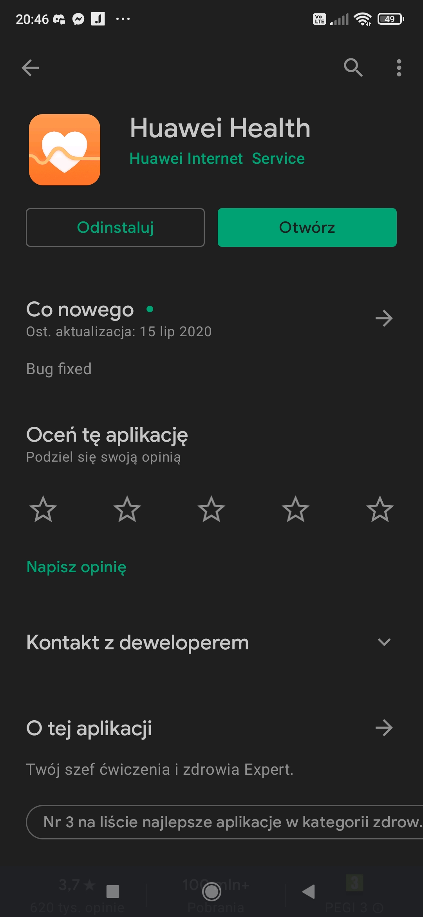

Slide 26
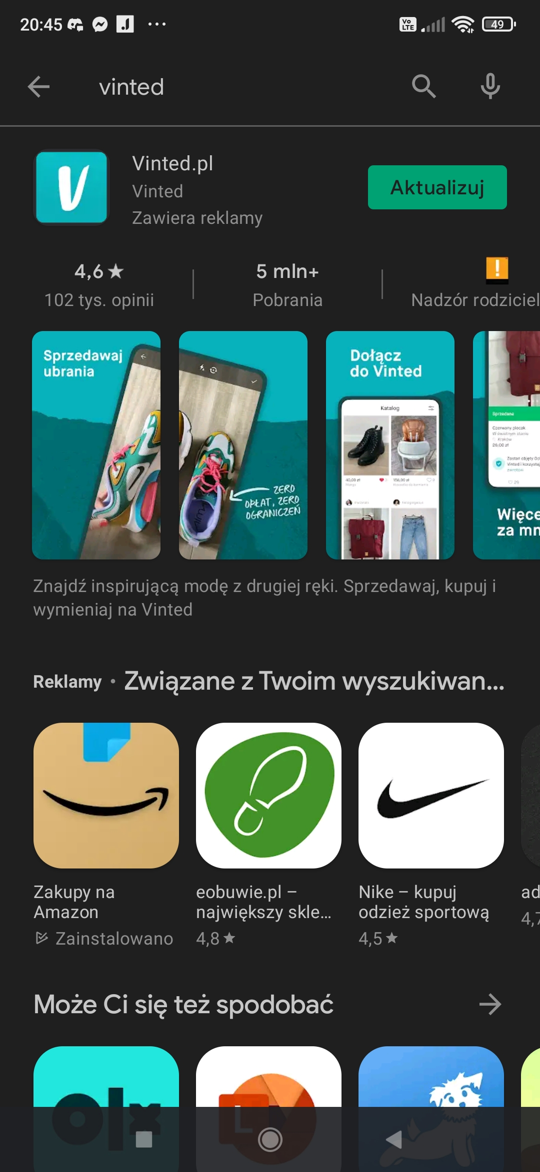

Slide 27
Wymagania aplikacji:
Dostęp do kamery, mikrofonu
Dostęp do zdjęć
Dostęp do kontaktów
Dostęp do lokalizacji
Dostęp do plików
Inne

Slide 28


Uprawnienia aplikacji
Wysyłanie powiadomień
Wyświetlanie okien z powiadomieniami

Slide 29
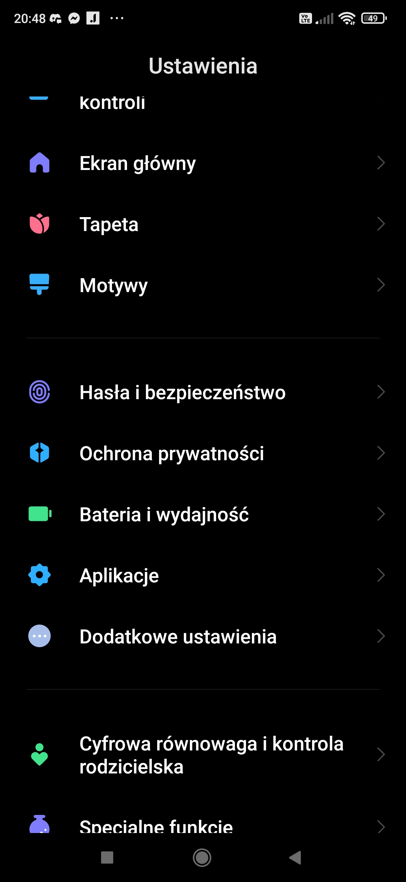

Slide 30
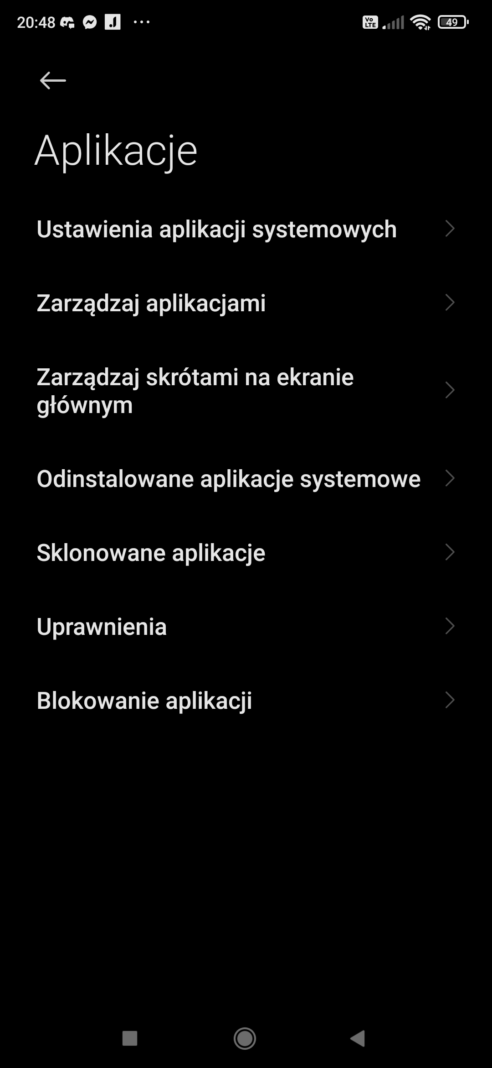

Slide 31
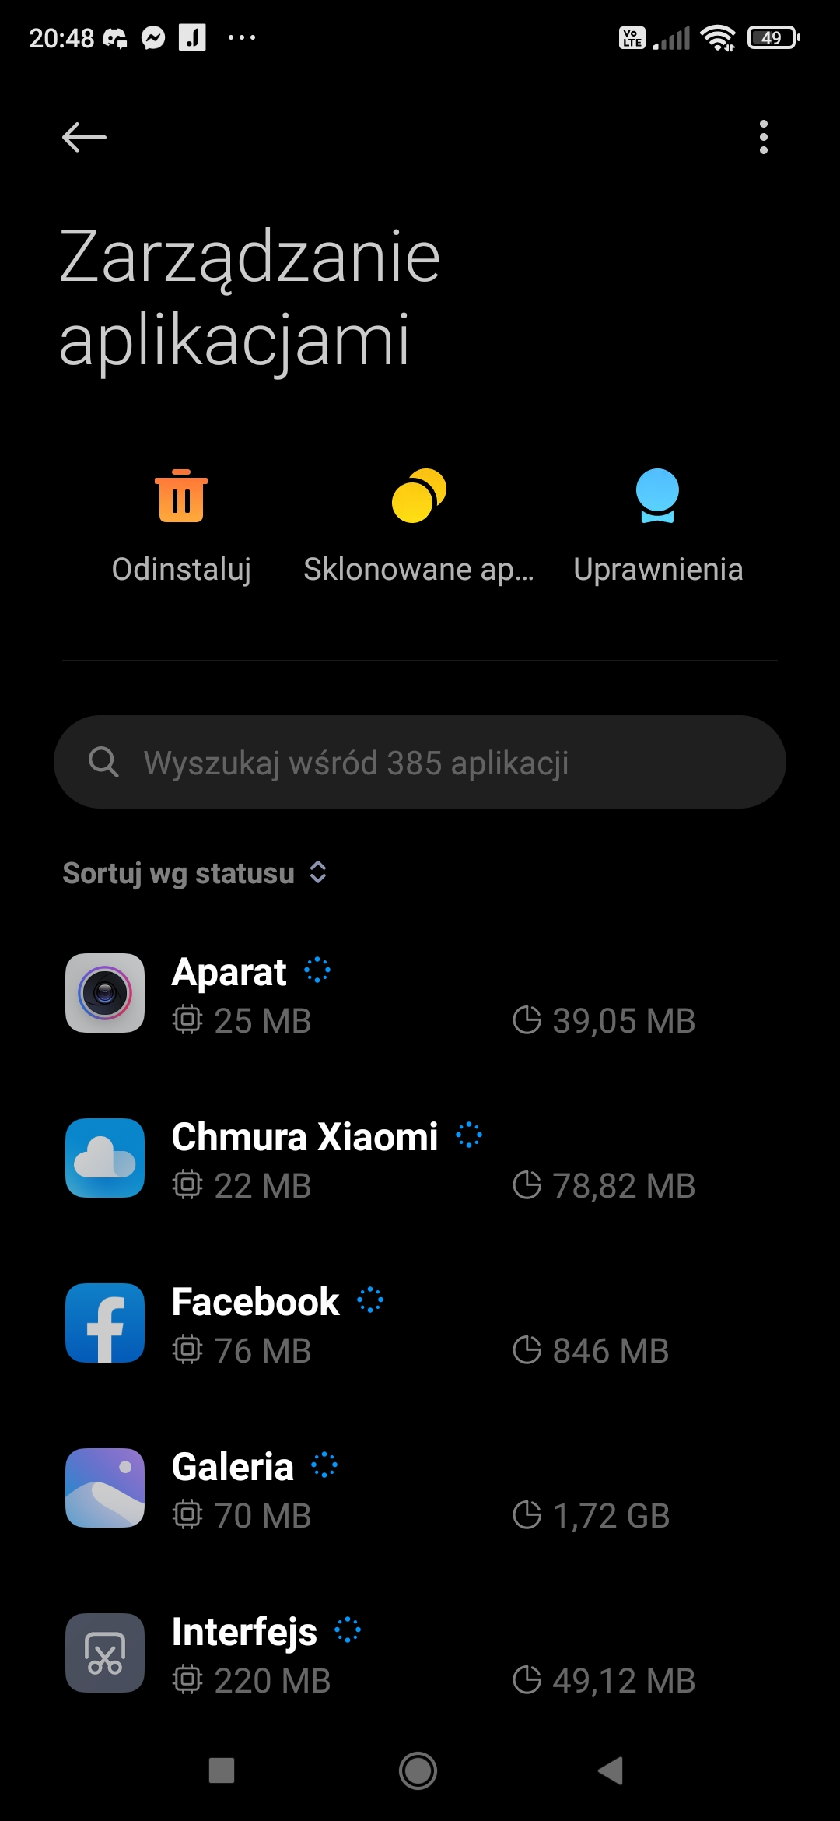

Slide 32
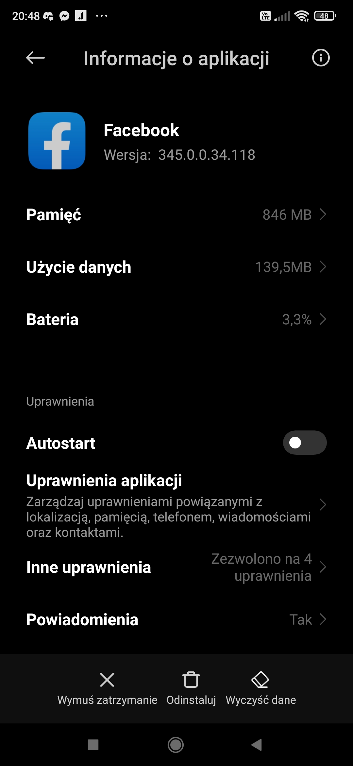

Slide 33
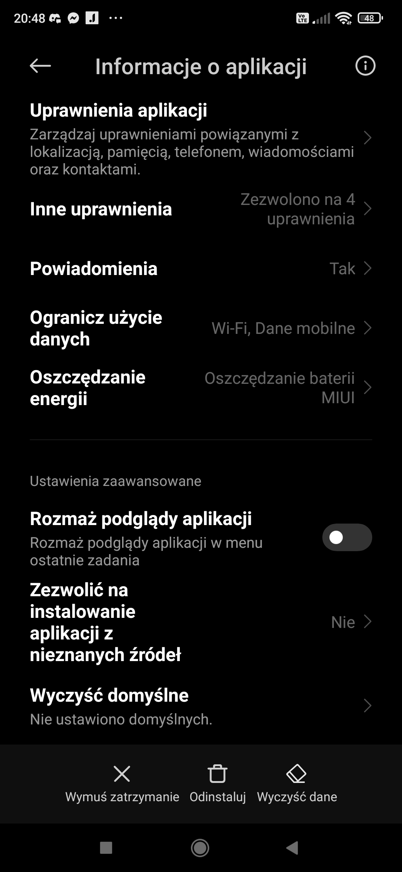

Slide 34
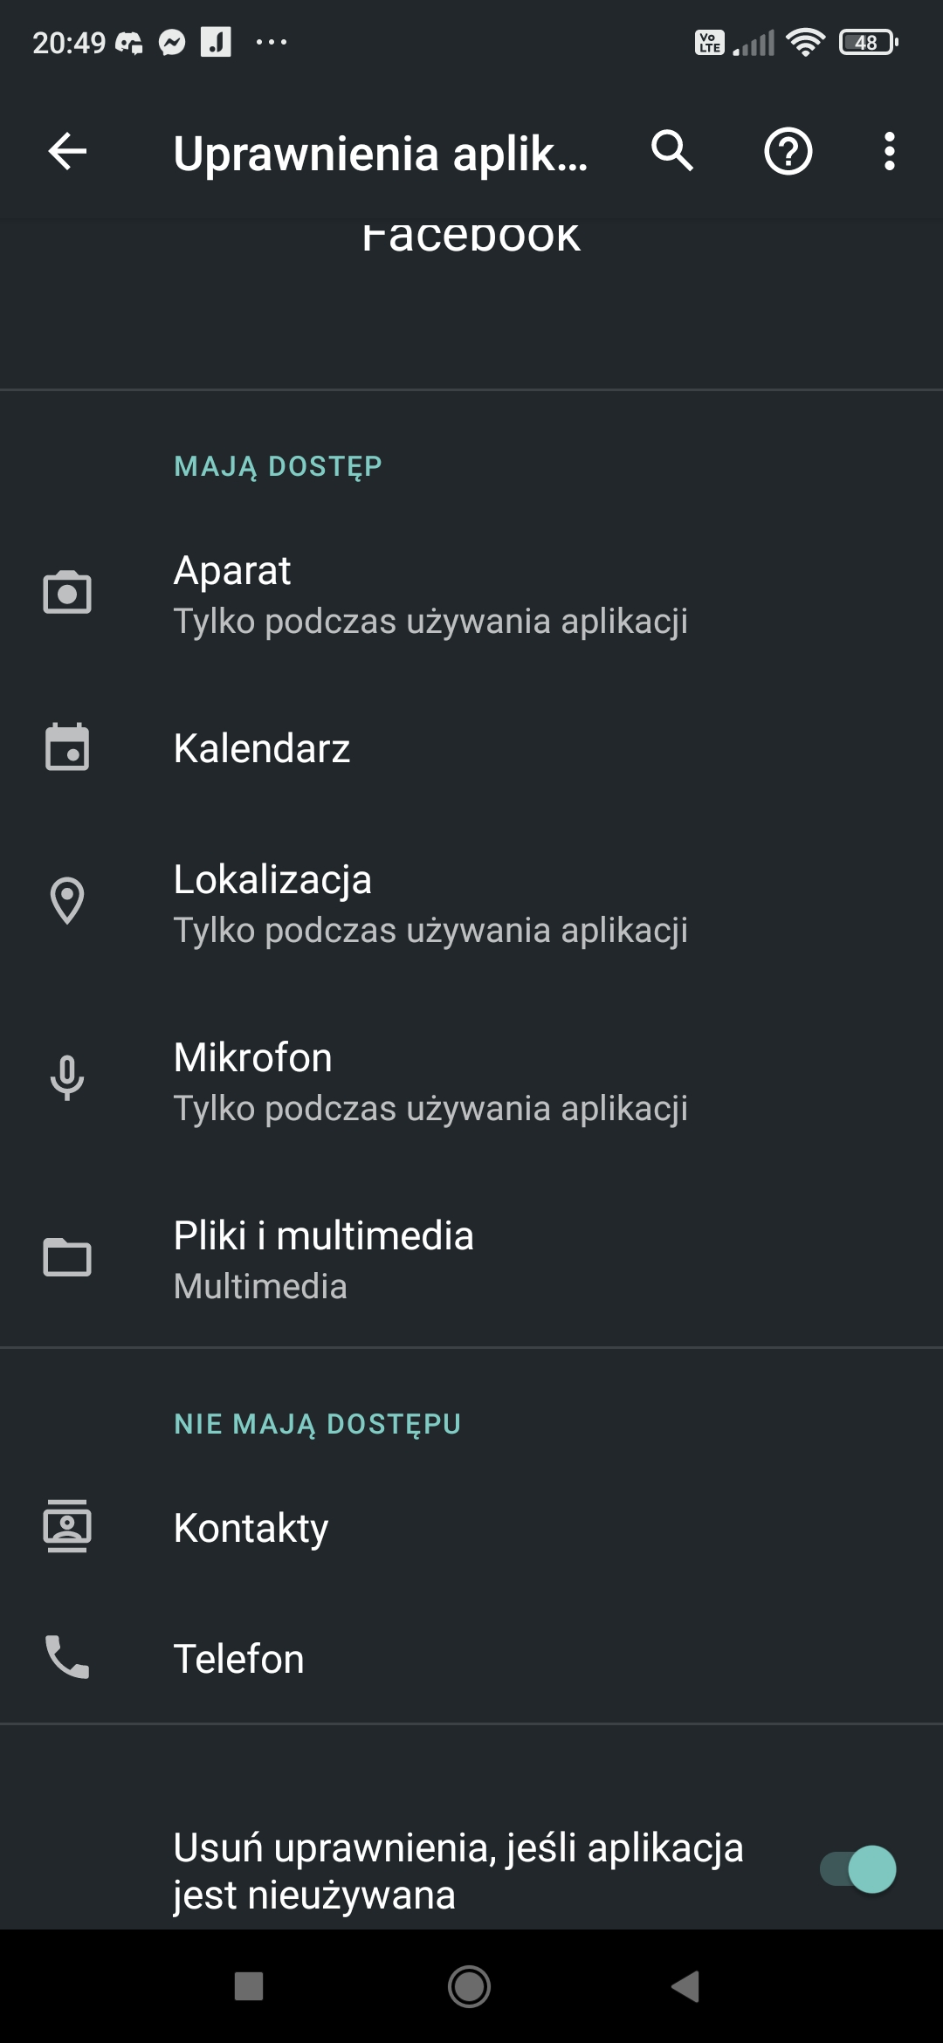

Slide 35
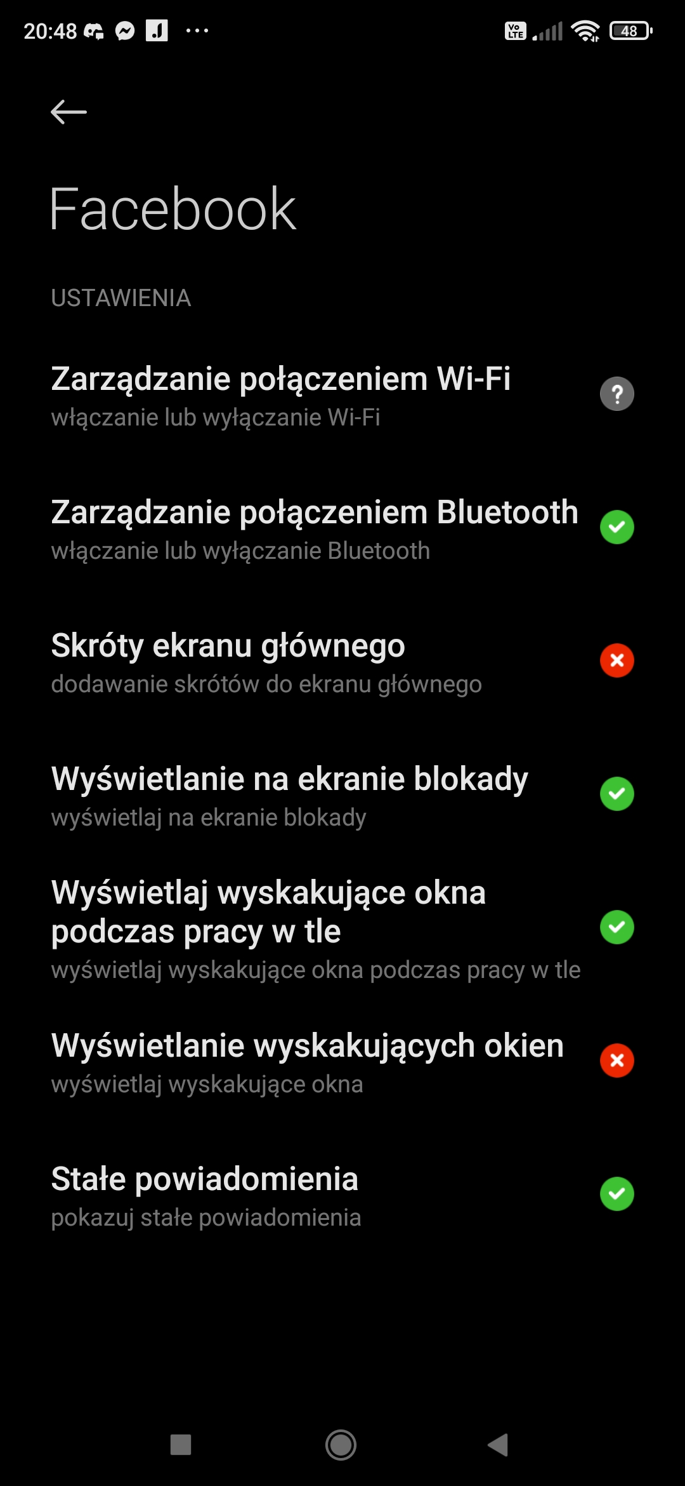

Slide 36


Podsumowanie
Gdzie znajdę aplikacje
Jak zainstalować aplikacje
Jak ustawić uprawnienia aplikacji

Slide 37
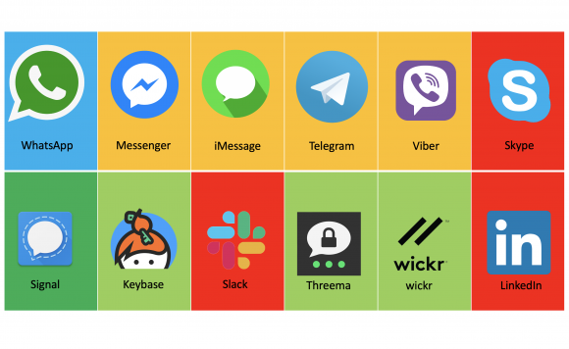
Najciekawsze aplikacje – komunikatory

Slide 38
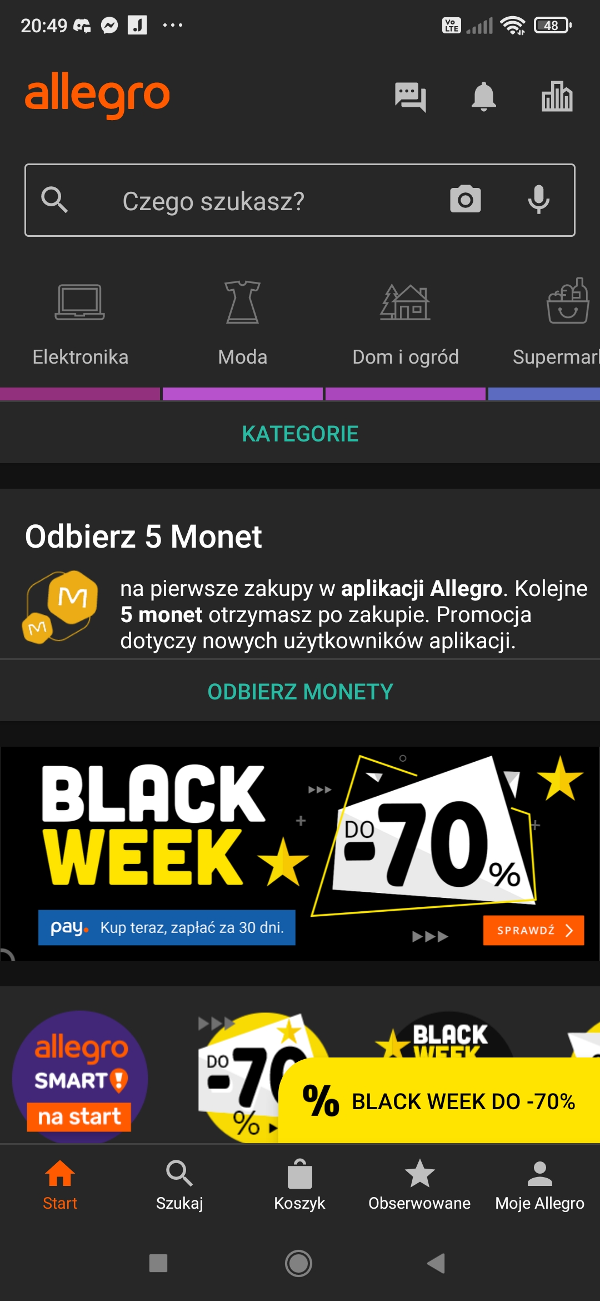
Najciekawsze aplikacje – zakupy
ALLEGRO

Slide 39
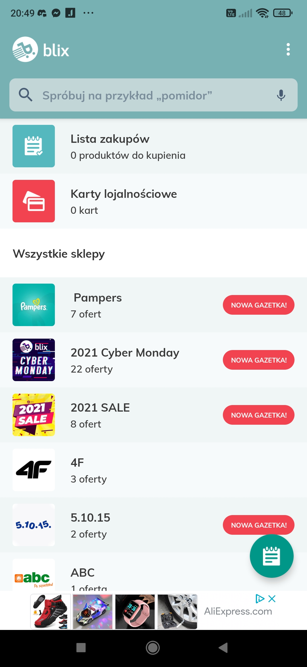
Najciekawsze aplikacje – zakupy
BLIX

Slide 40
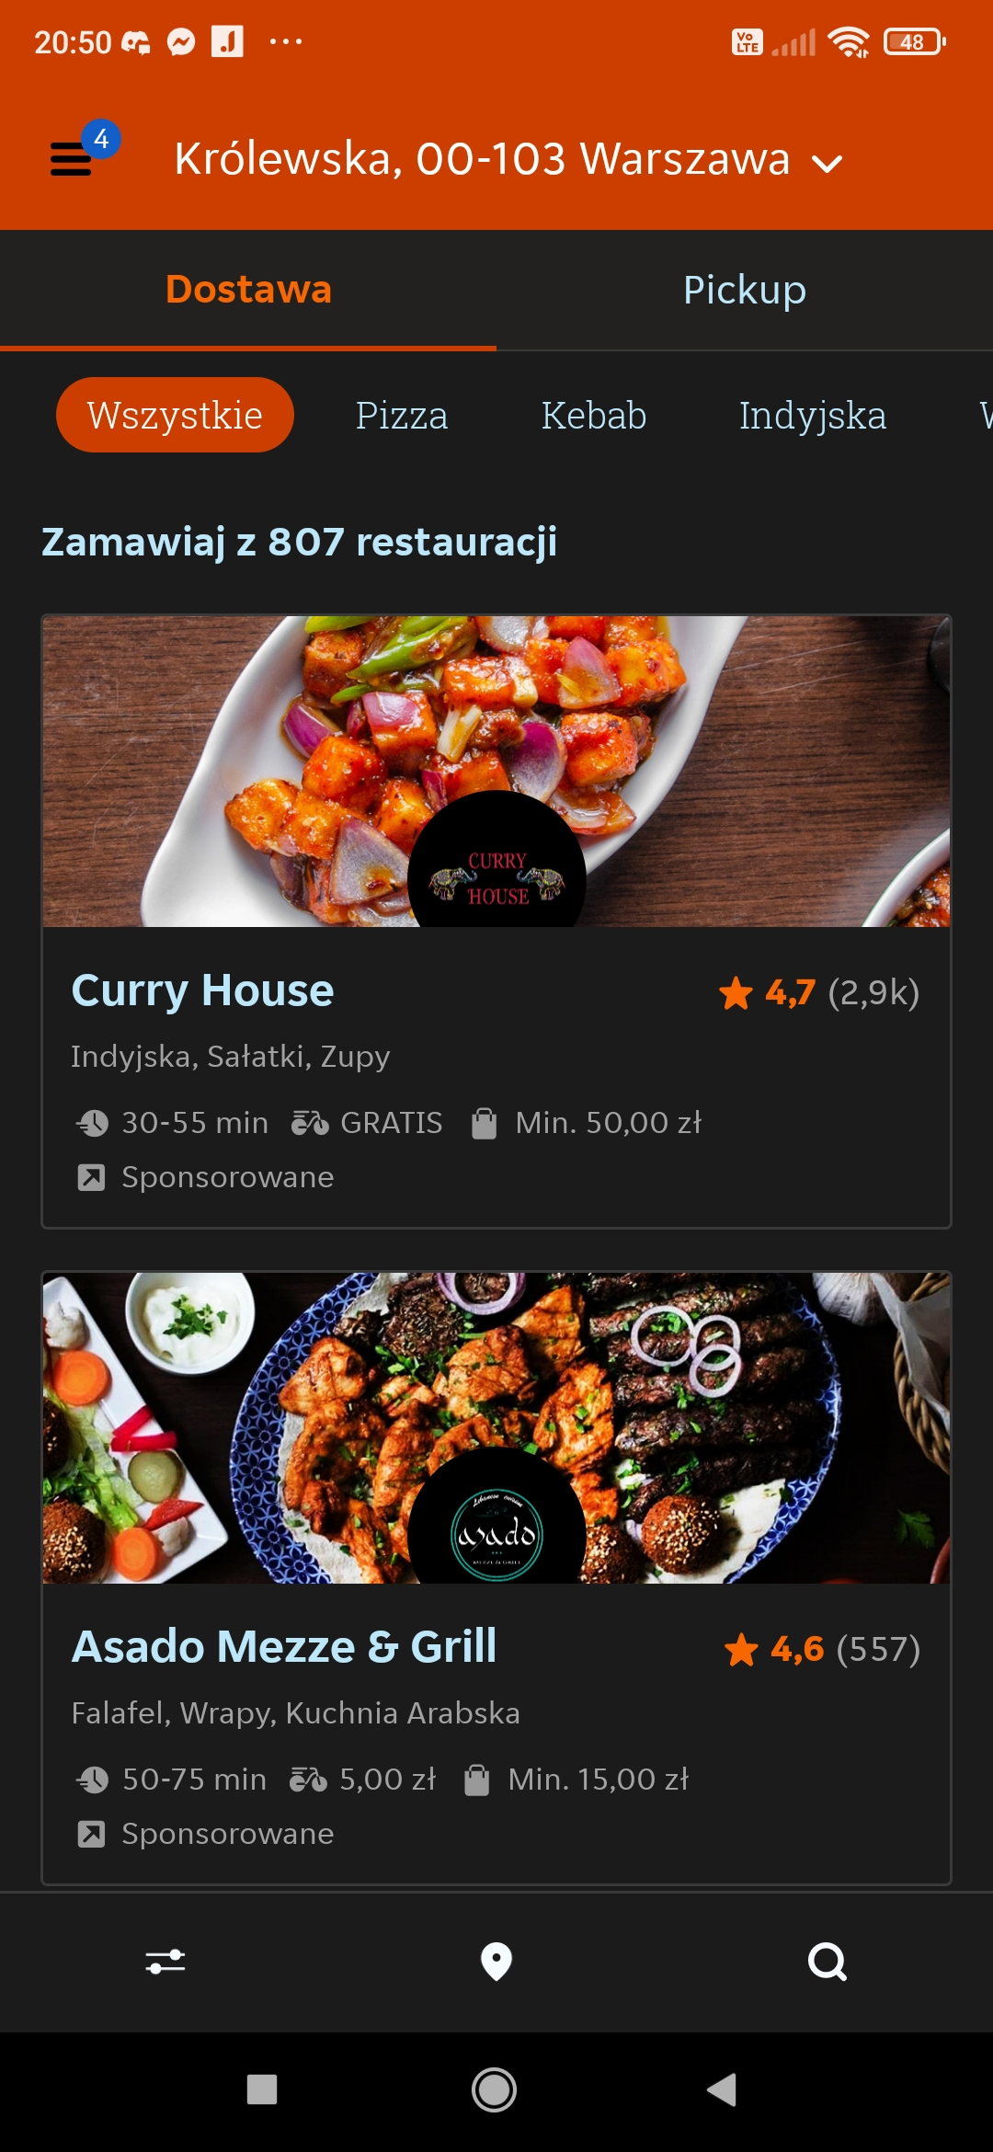
Najciekawsze aplikacje – zakupy
PYSZNE.PL

Slide 41
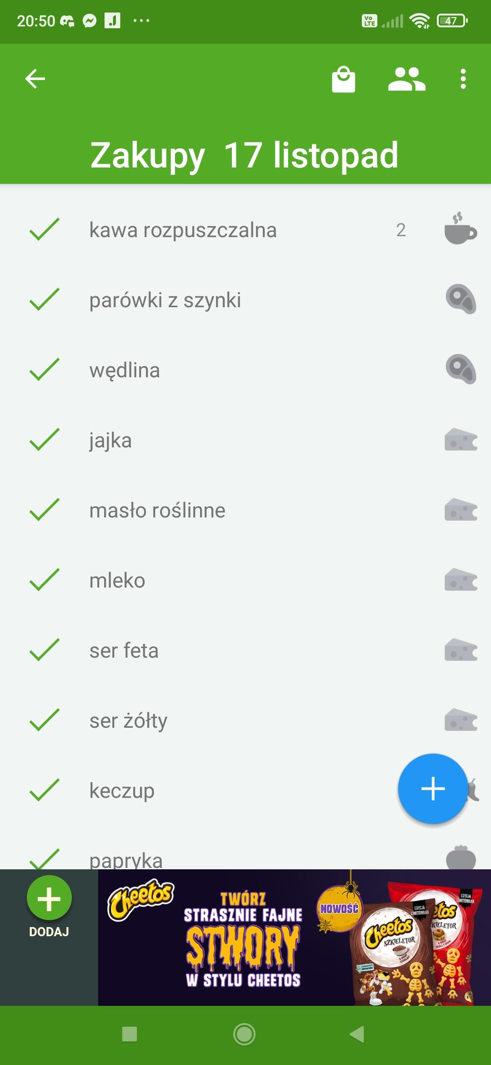
Najciekawsze aplikacje – zakupy
LISTONIC

Slide 42
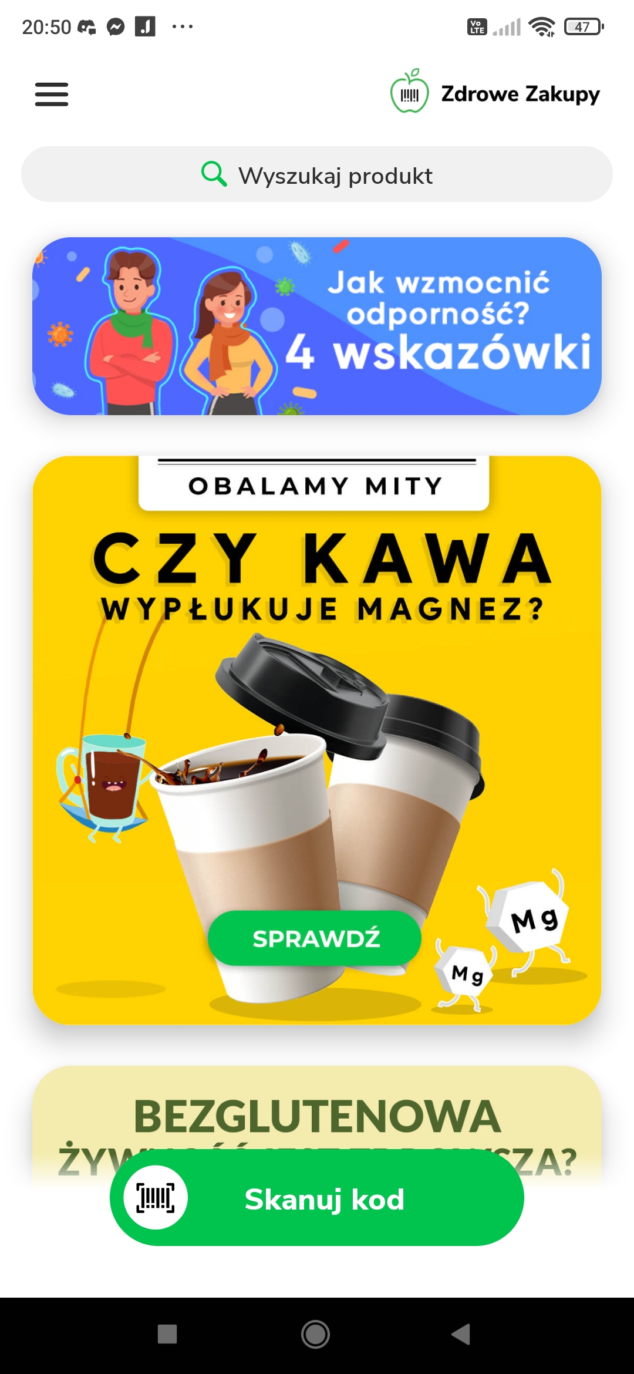
Najciekawsze aplikacje – zakupy
ZDROWE ZAKUPY
POLA

Slide 43
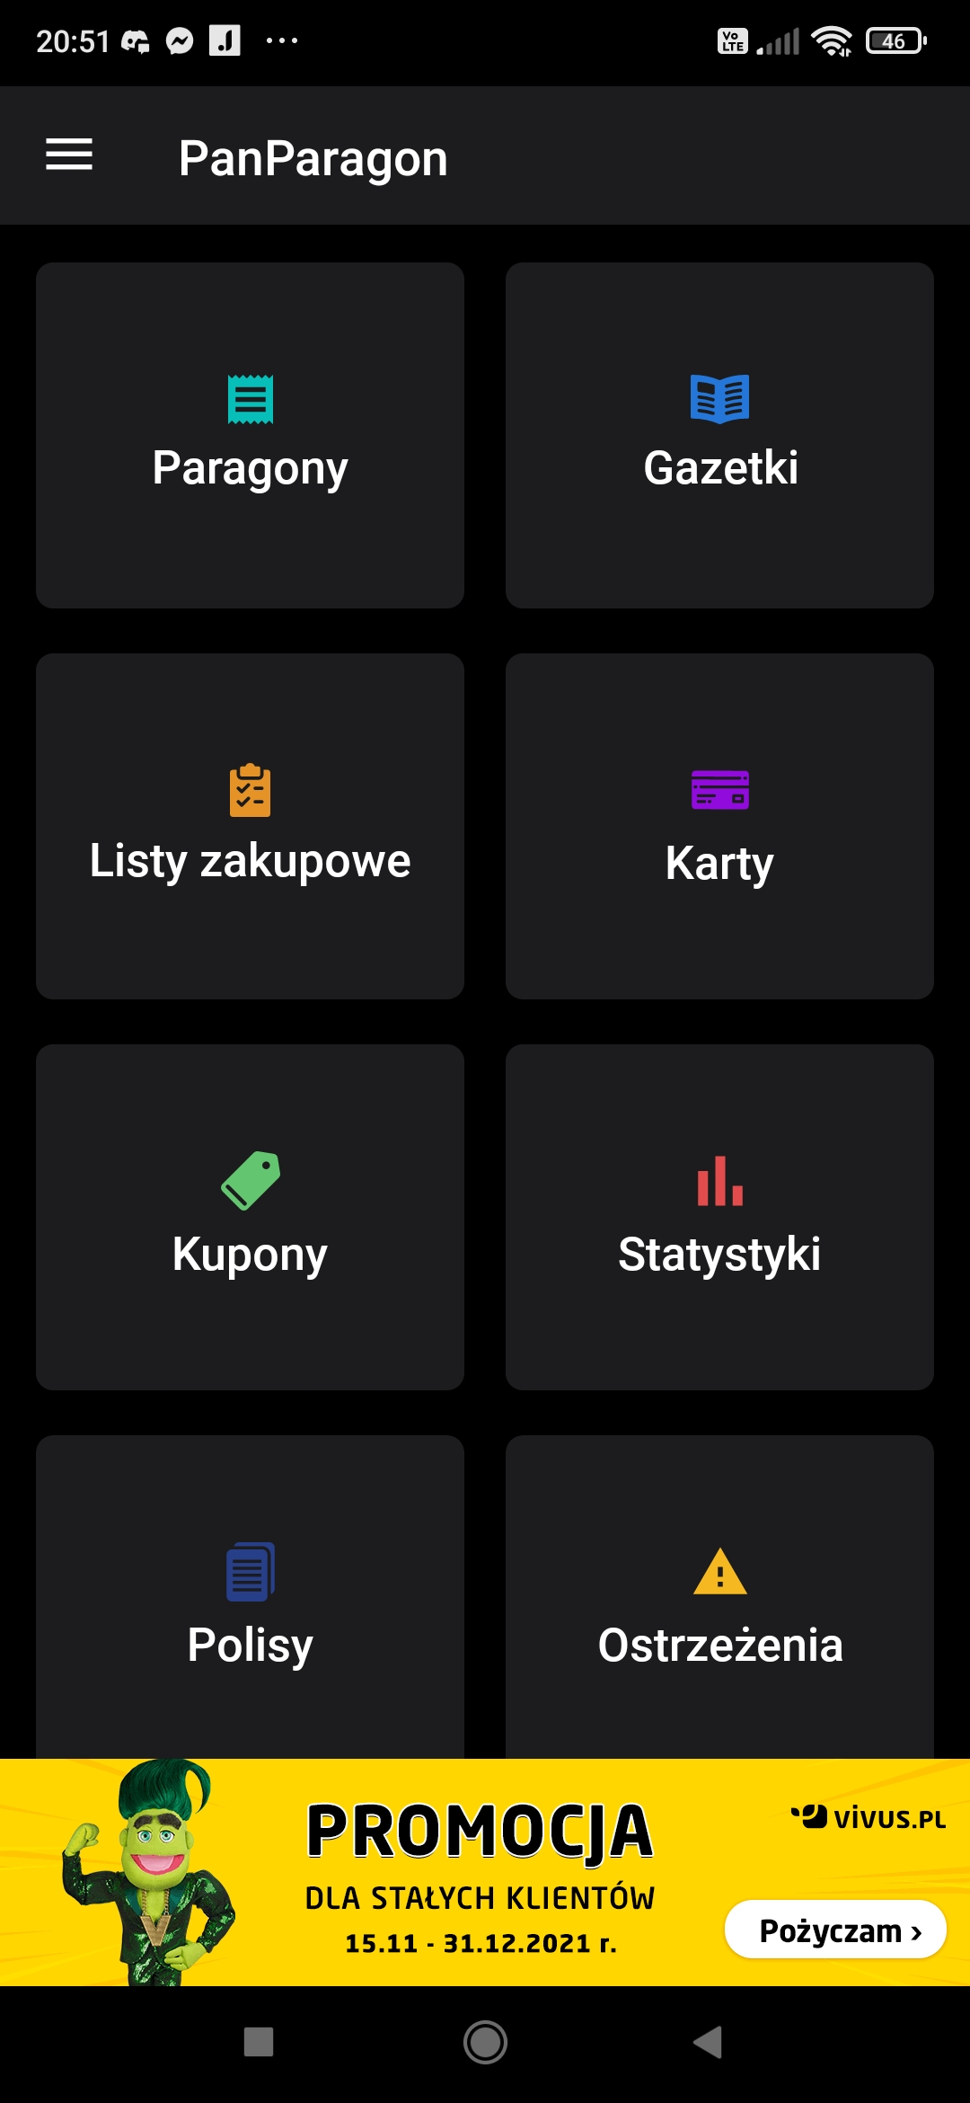
Najciekawsze aplikacje – zakupy
PAN PARAGON

Slide 44
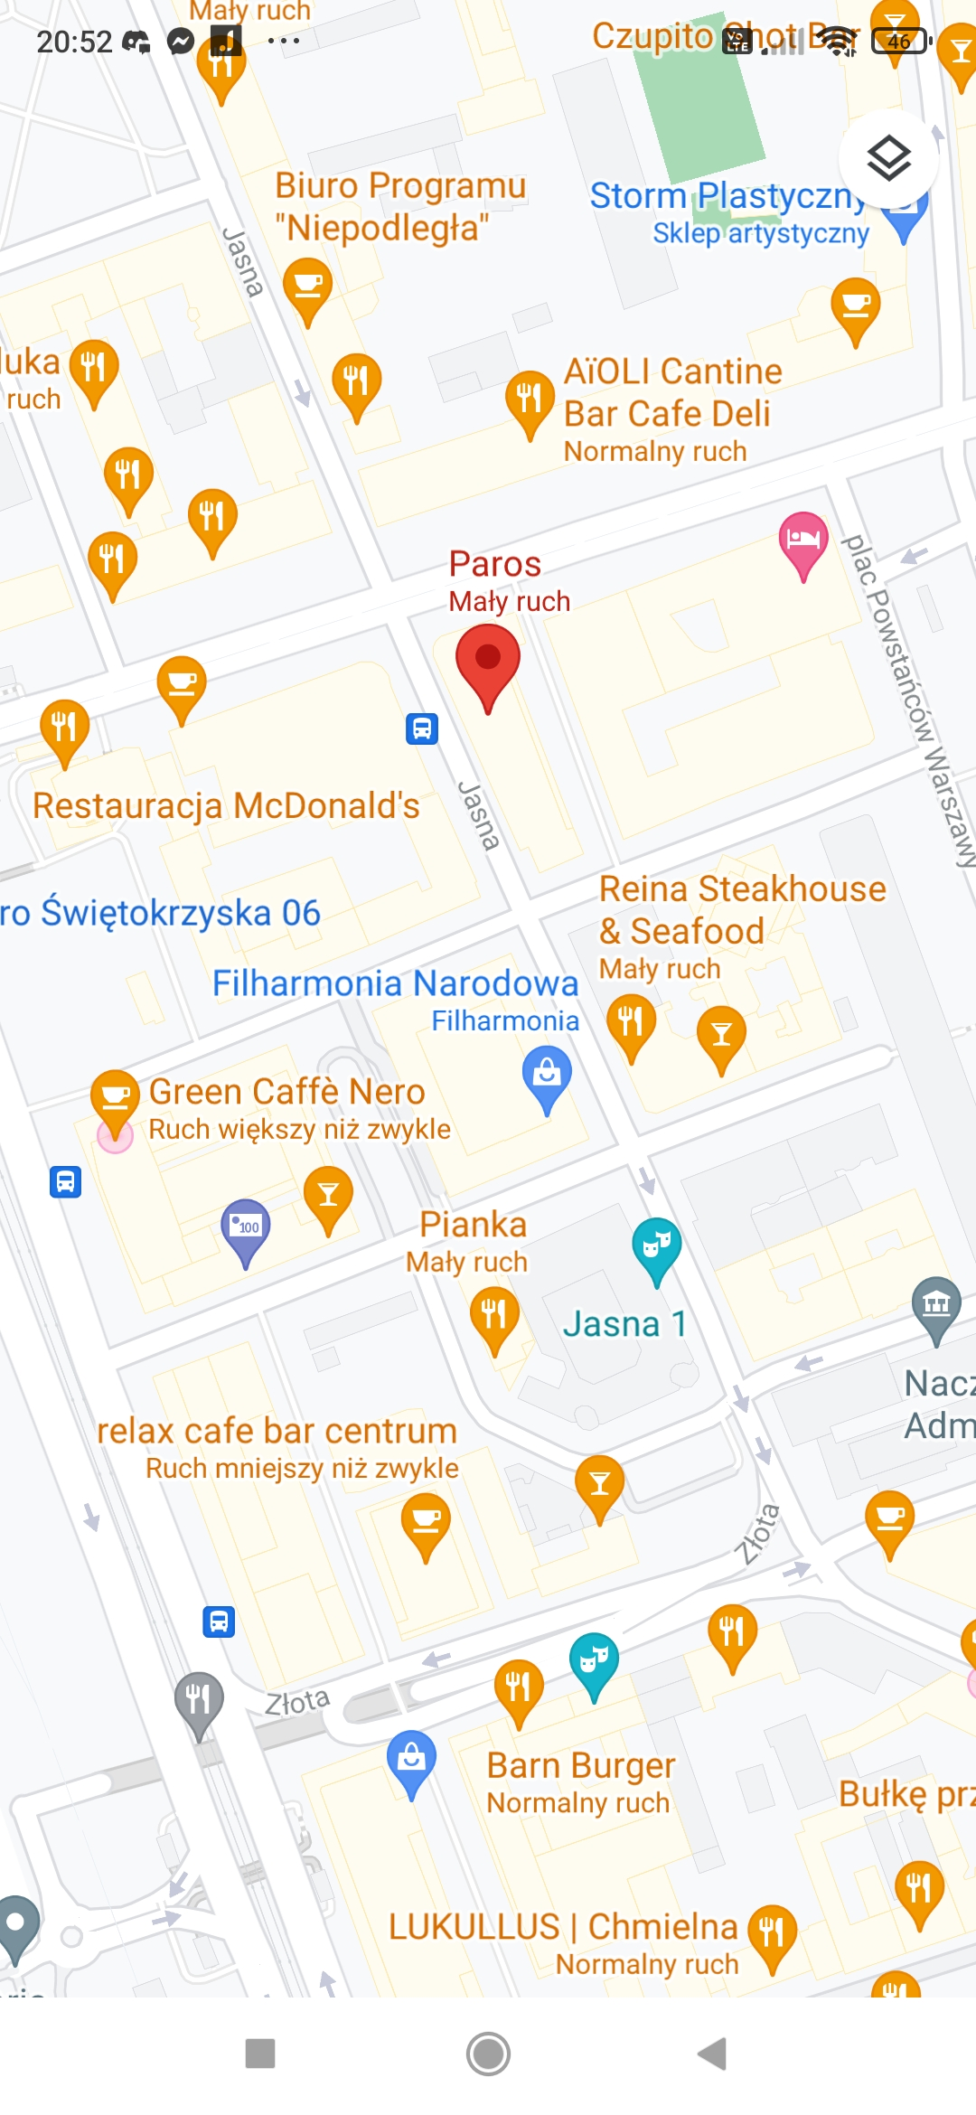
Najciekawsze aplikacje – komunikacja, podróże
Mapy Google

Slide 45
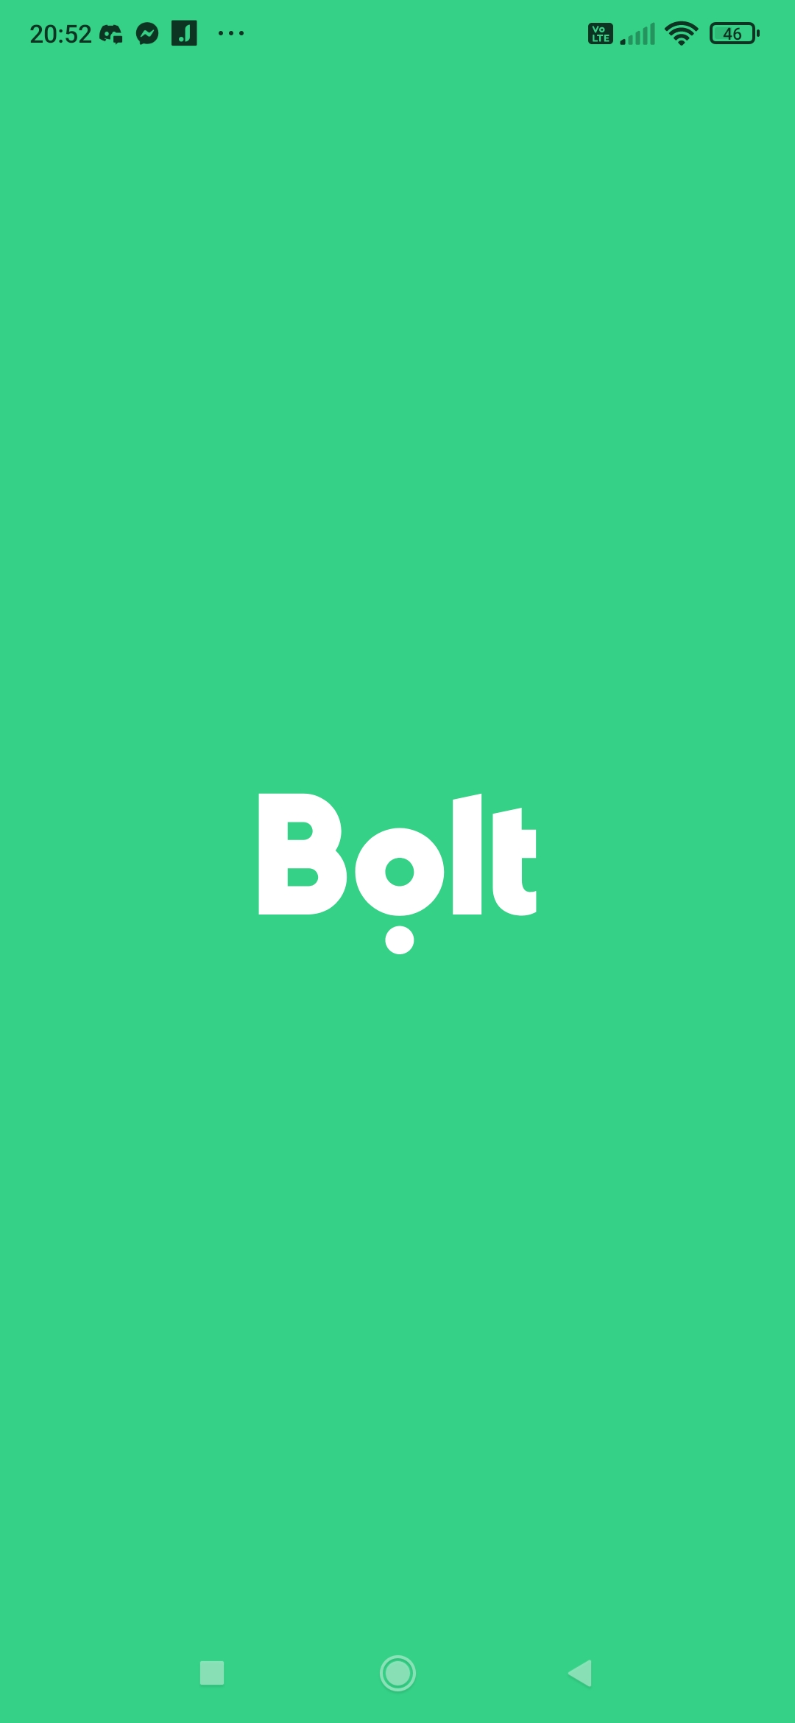
Najciekawsze aplikacje – komunikacja, podróże
BOLT
UBER
ITAXI
MYTAXI

Slide 46
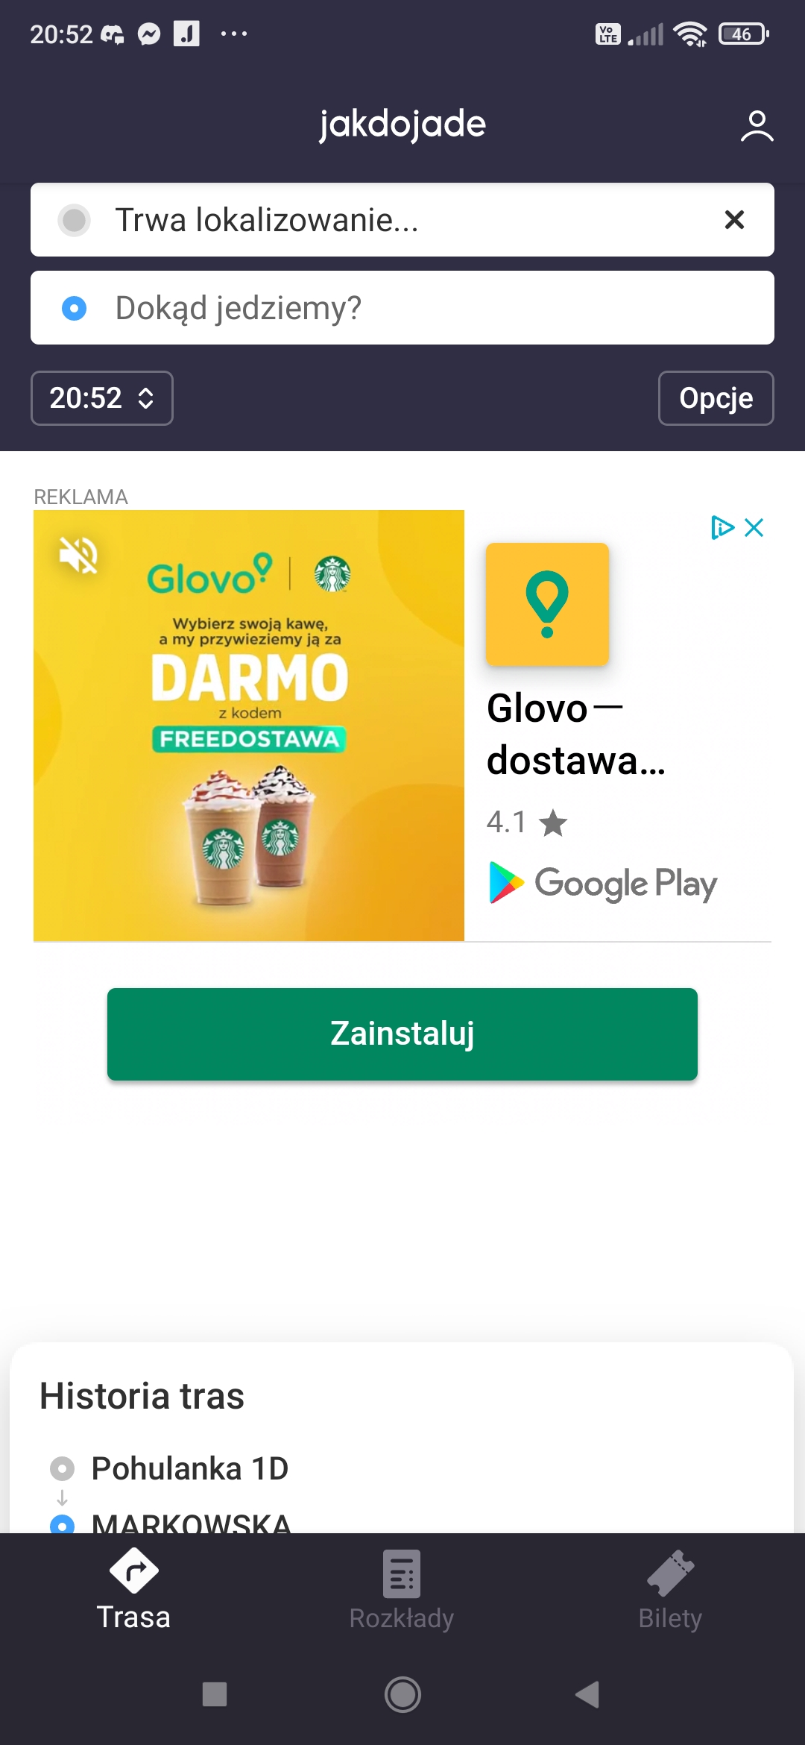
Najciekawsze aplikacje – komunikacja, podróże
JAKDOJADE

Slide 47
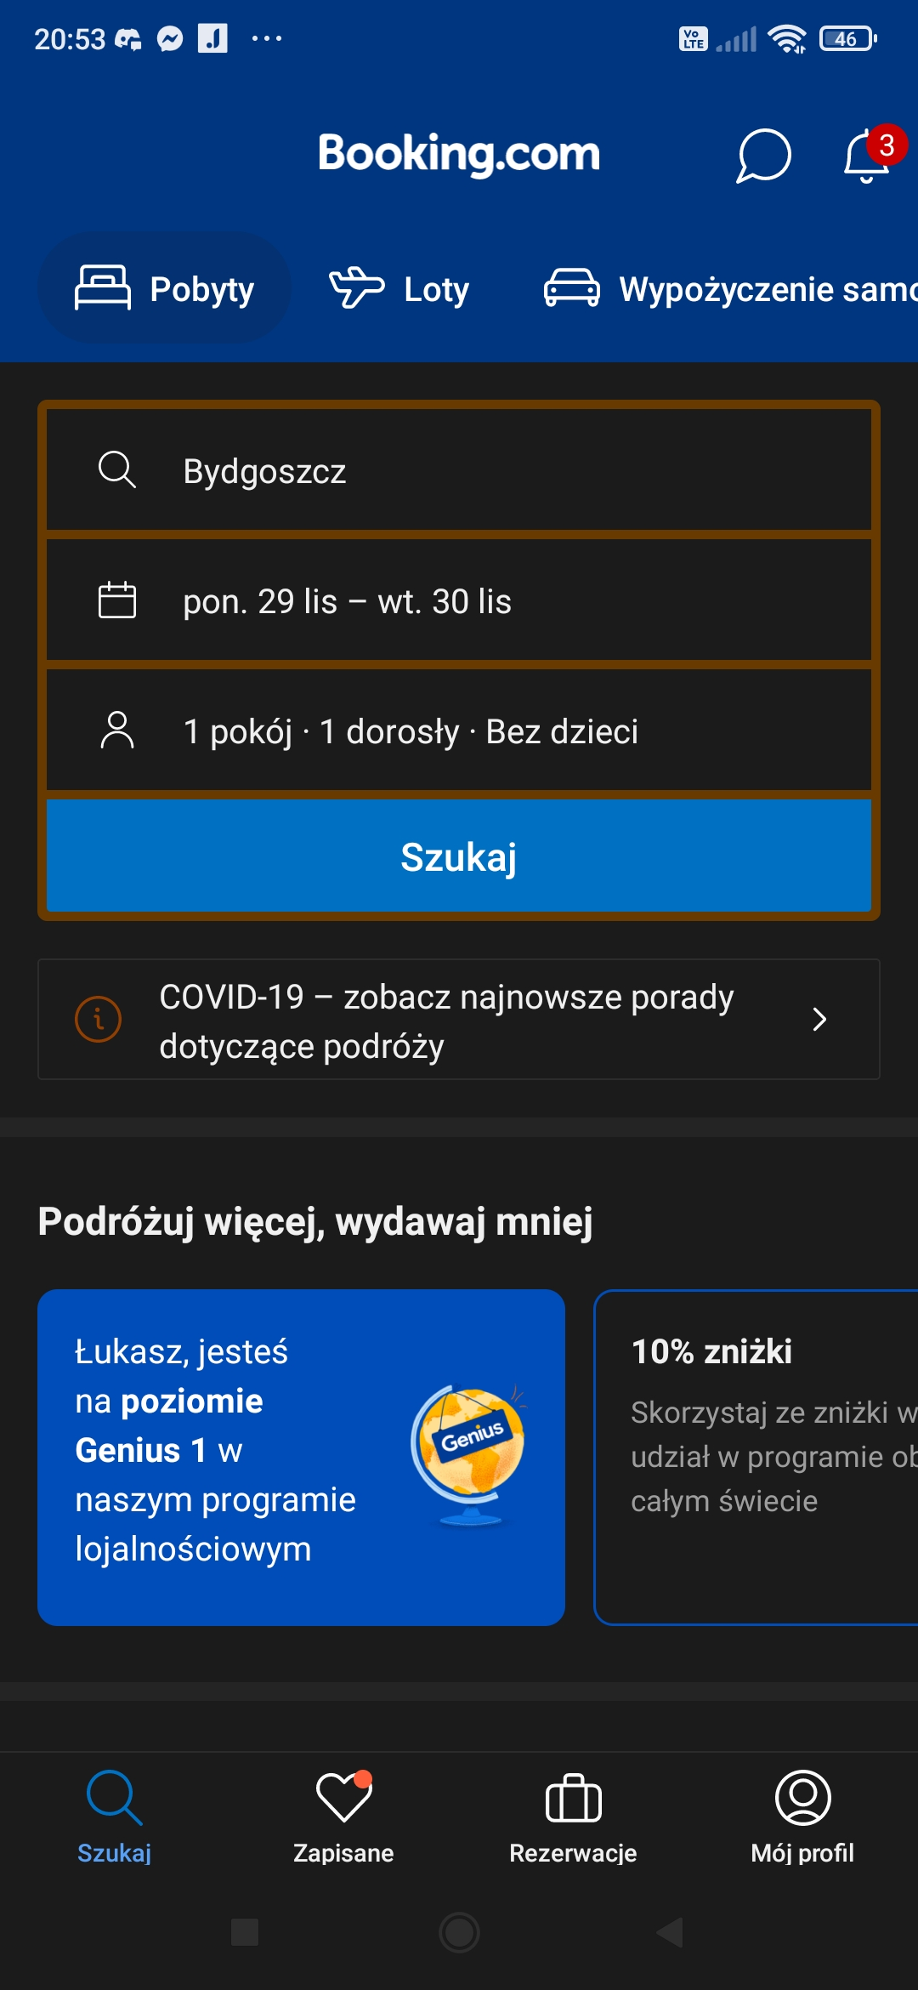
Najciekawsze aplikacje – komunikacja, podróże
BOOKING.COM
TRIVAGO

Slide 48
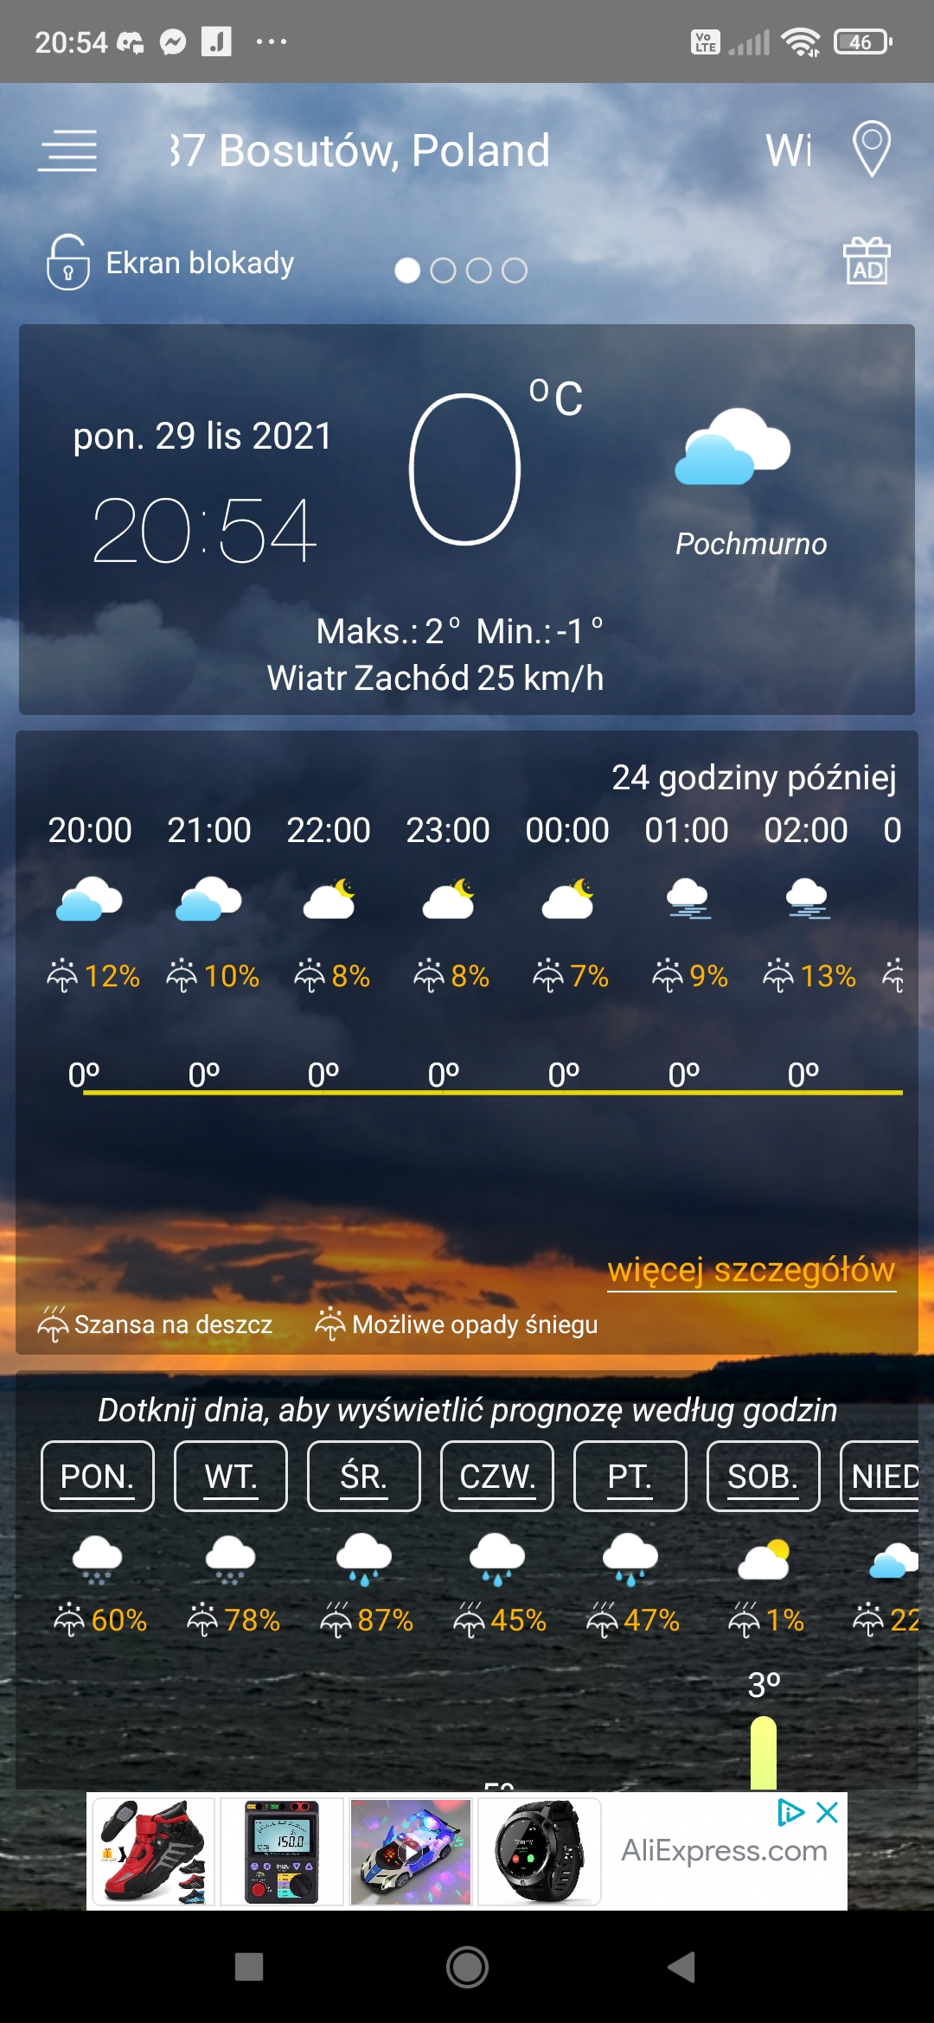
Najciekawsze aplikacje – komunikacja, podróże
Acuweather
Pogoda

Slide 49
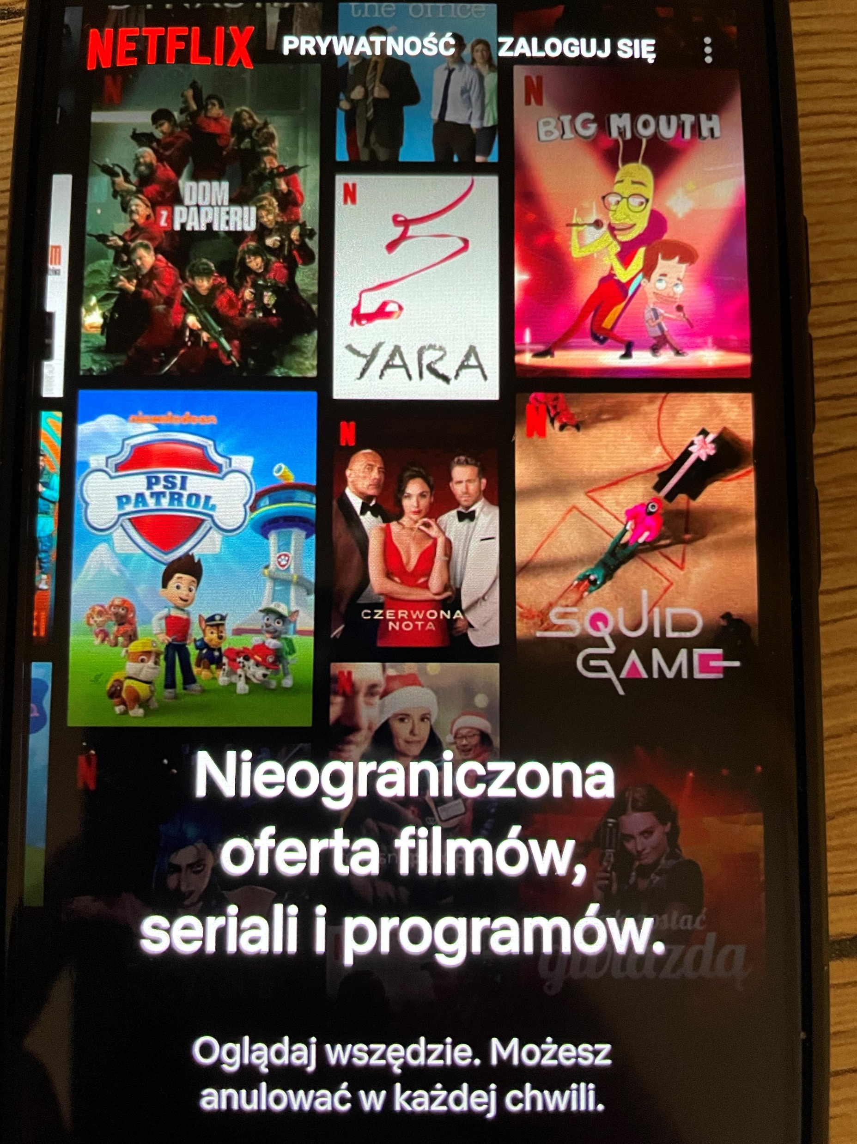
Najciekawsze aplikacje – rozrywka
Netflix

Slide 50
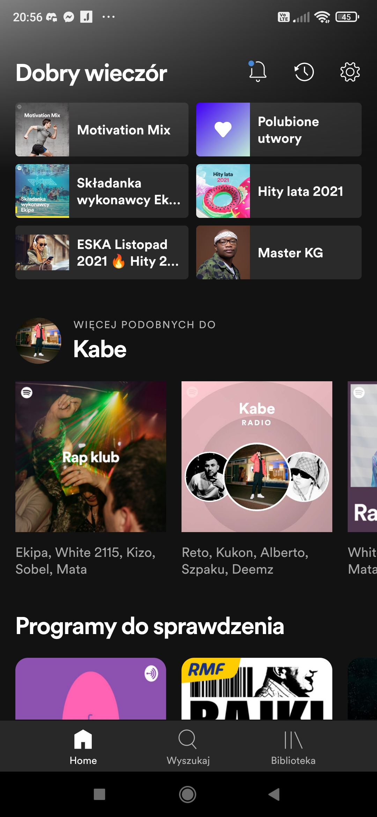
Najciekawsze aplikacje – rozrywka
Spotify

Slide 51
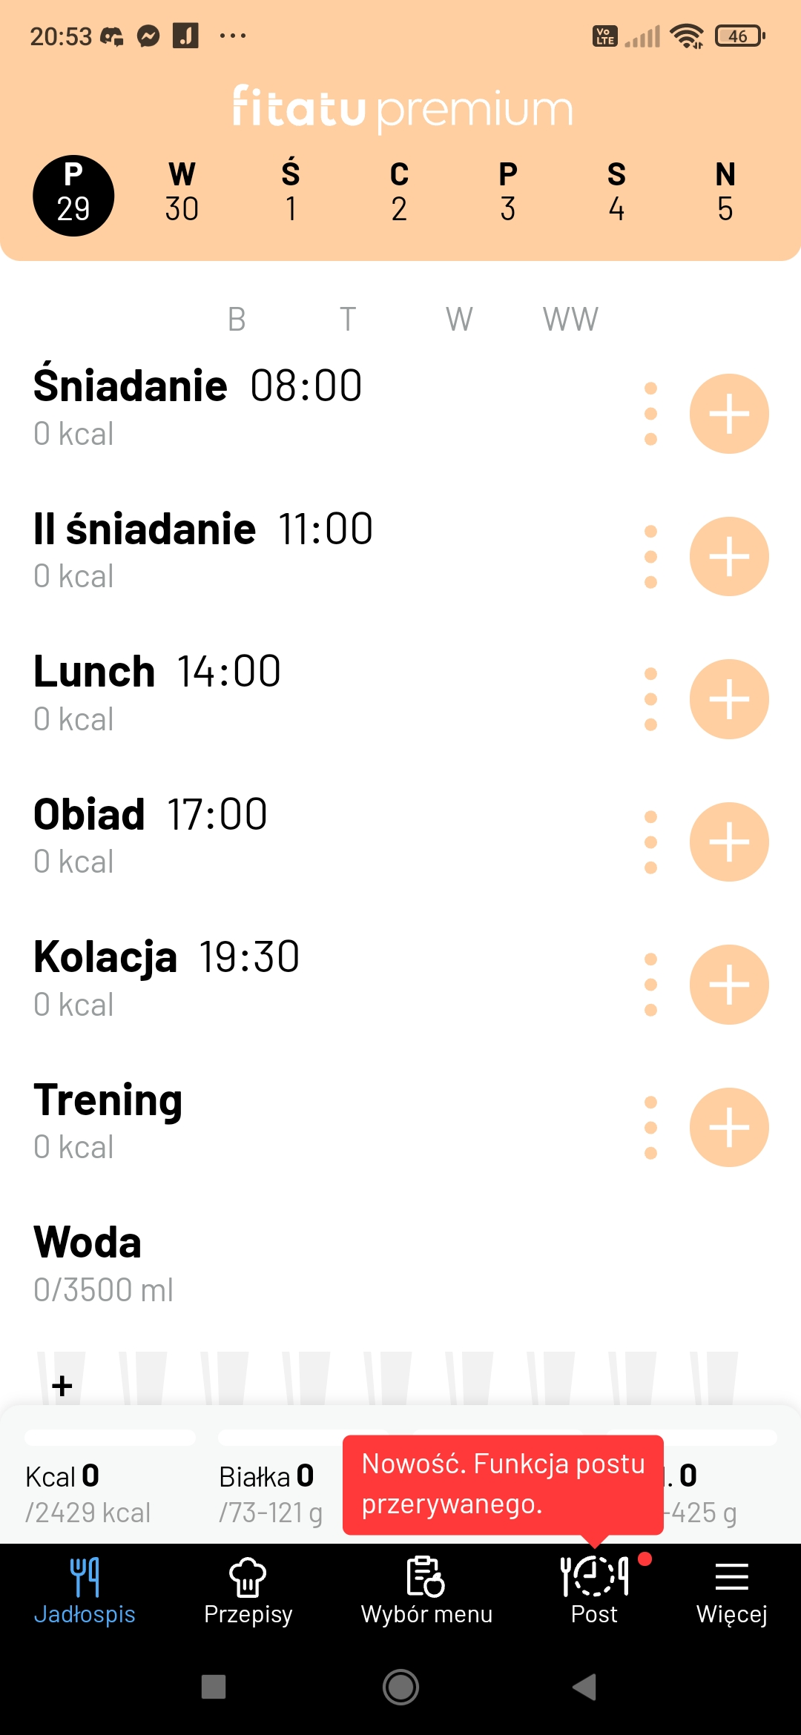
Najciekawsze aplikacje – użytkowe
Fitatu

Slide 52
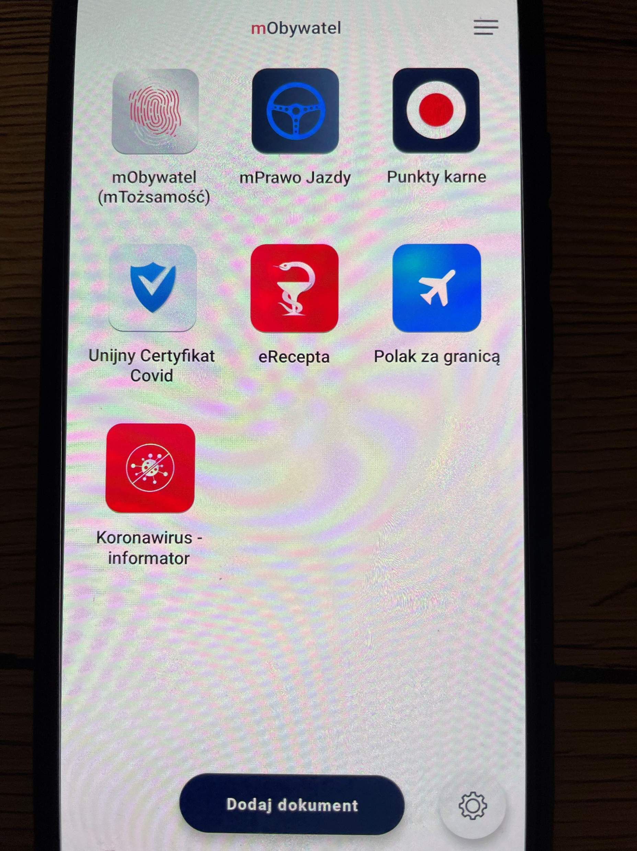
Najciekawsze aplikacje – użytkowe
Mobywatel

Slide 53
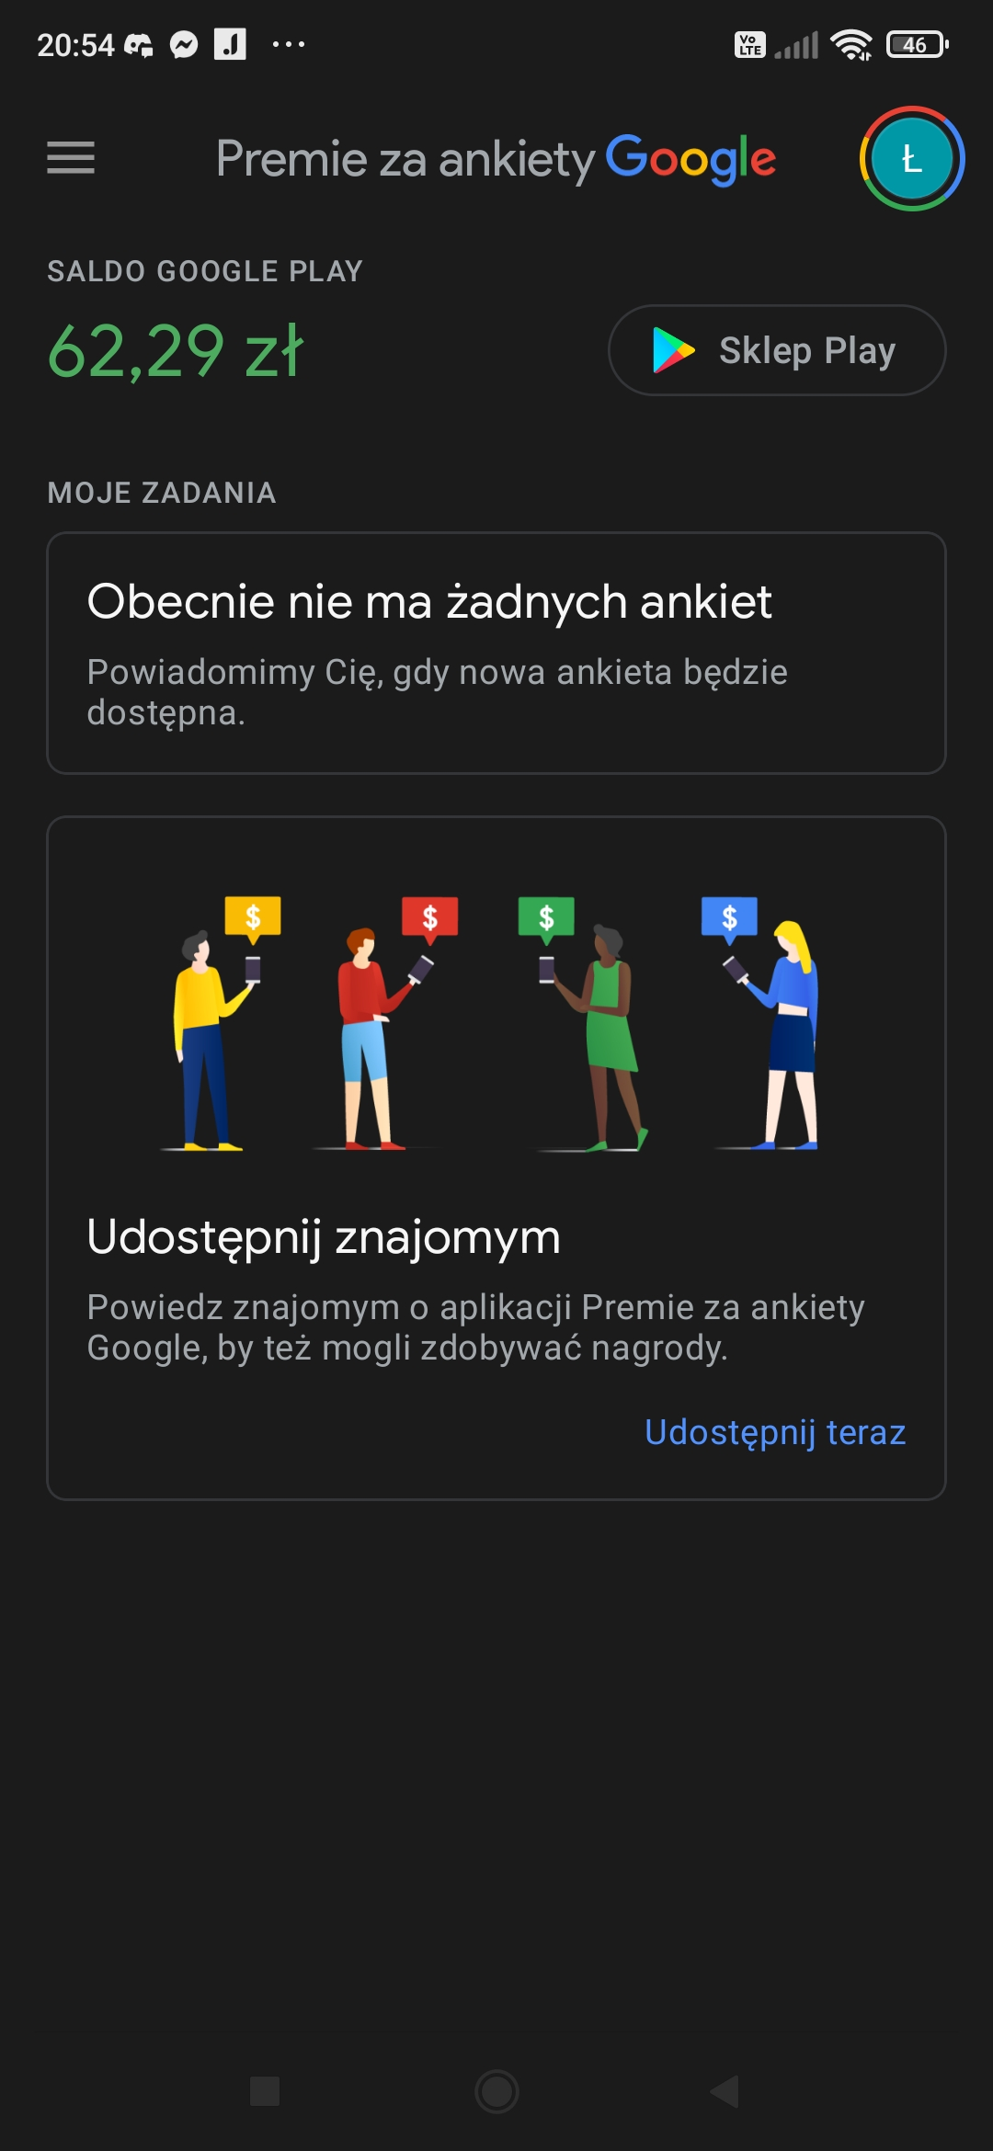
Najciekawsze aplikacje – Jak zarobić na aplikacje
Premie Google

Slide 54
Inne aplikacje:
Krokomierz, Gdzie zaparkowałem samochód
Bankowość elektroniczna
Sportowe (flashscore)
Obróbka zdjęć
Chmury (dysk google, dropbox)
Youtube
Notatki

Slide 55
Podsumowanie
Poznaliśmy najpopularniejsze aplikacje
Komunikacyjne
Rozrywkowe
Użytkowe
Zakupowe
inne

Slide 56
ZAPRASZAMY DO PYTAŃ

Slide 57
ANKIETA

Slide 58
DZIĘKUJEMY ZA UWAGĘ

